Slide 1
Inteligência Artificial para Robótica Móvel
Estratégias Evolutivas
Professor: Marcos Maximo

Slide 2
Roteiro
Motivação.
Revisão de Probabilidade.
Estratégias Evolutivas.
Covariance Matrix Adaptation Evolution Strategy (CMA-ES).
Estudos de Caso.

Slide 3
Motivação

Slide 4
Estratégias Evolutivas
Inglês: Evolution Strategies (ES).
Métodos baseados em população trabalham com um conjunto de candidatos à solução.
Algoritmos Genéticos introduziram a ideia de selecionar e combinar as melhores soluções.
Evolution Strategy (ES) também utiliza conceitos de evolução: mutação e seleção.
ES amostra pontos de uma distribuição de probabilidade (mutação).
Os parâmetros da distribuição são evoluídos a partir das melhores amostras (seleção).

Slide 5
Estratégias Evolutivas
Uma das variantes de ES é a Covariance Matrix Adaptation Evolution Strategy (CMA-ES).
CMA-ES trabalha com distribuições gaussianas.
Como o nome indica, a inovação do método consiste em adaptar a matriz de covariância da distribuição.
É um dos melhores algoritmos de otimização caixa preta conhecidos.
Muito popular no futebol de robôs.
Rivaliza com métodos modernos de Aprendizado por Reforço Profundo.
Apesar de caixa preta, tem forte embasamento matemático.

Slide 6
Revisão de Probabilidade

Slide 7
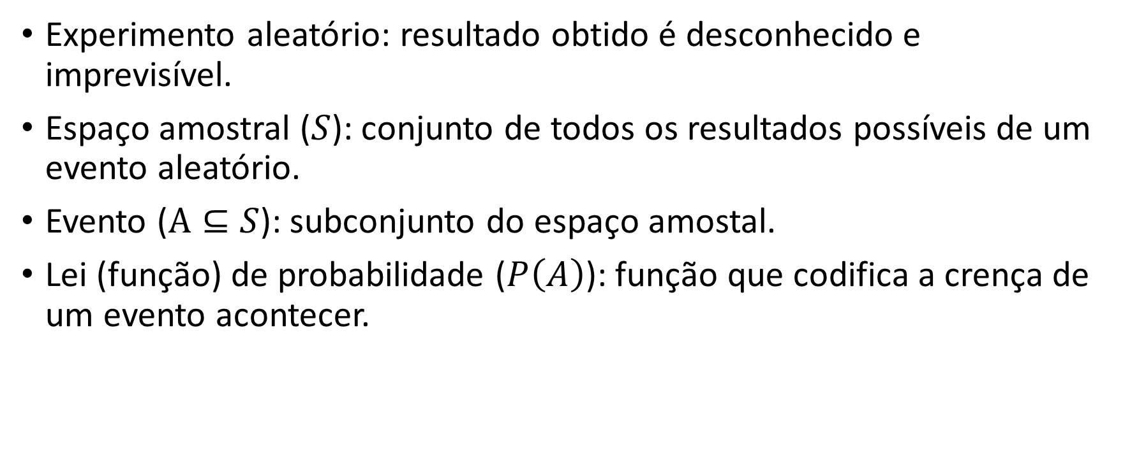
Definições de Probabilidade
Experimento aleatório: resultado obtido é desconhecido e imprevisível.
Espaço amostral ($S$): conjunto de todos os resultados possíveis de um evento aleatório.
Evento ($A⊆S$): subconjunto do espaço amostal.
Lei (função) de probabilidade ($P\left(A\right)$): função que codifica a crença de um evento acontecer.

Slide 8
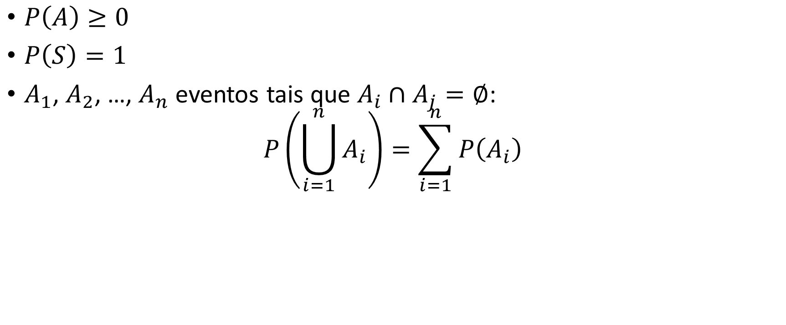
Axiomas da Teoria de Probabilidade
$P\left(A\right)≥0$
$P\left(S\right)=1$
$A_{1}$, $A_{2}$, …, $A_{n}$ eventos tais que $A_{i}∩A_{j}=∅$:
$$P\left(\bigcup_{i=1}^{n}{A_{i}}\right)=\sum_{i=1}^{n}{P\left(A_{i}\right)}$$

Slide 9
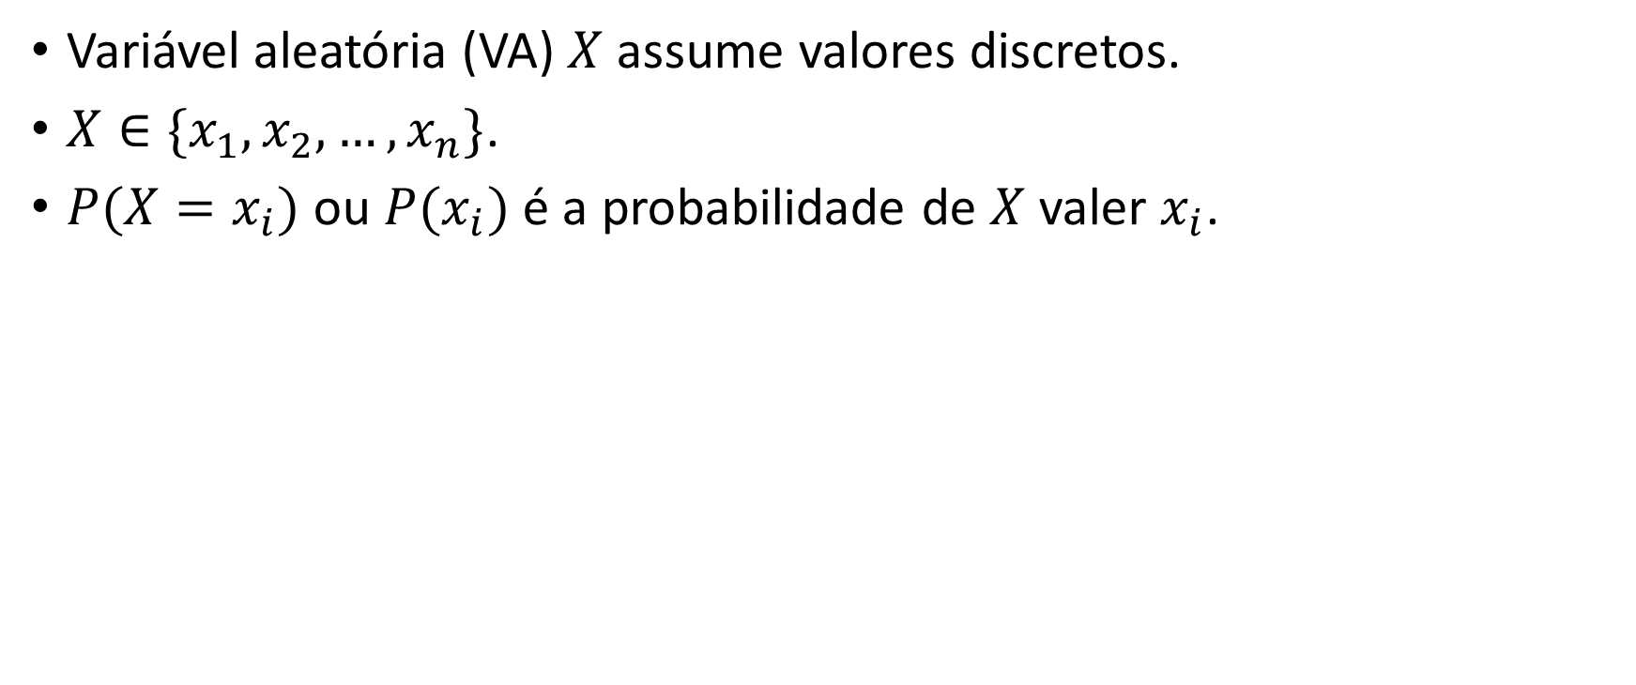
Variáveis Aleatórias Discretas
Variável aleatória (VA) $X$ assume valores discretos.
$X∈\{x_{1},x_{2},…,x_{n}\}$.
$P(X=x_{i})$ ou $P(x_{i})$ é a probabilidade de $X$ valer $x_{i}$.

Slide 10
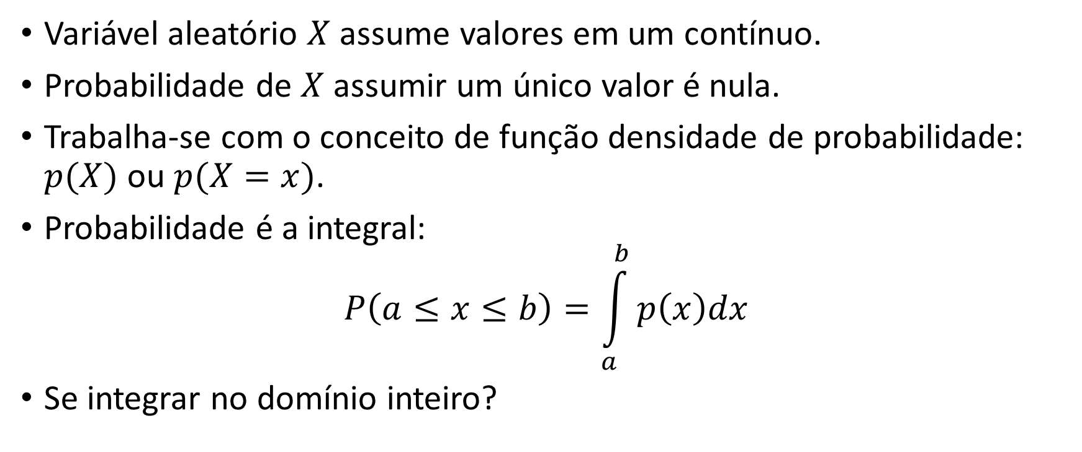
Variáveis Aleatórias Contínuas
Variável aleatório $X$ assume valores em um contínuo.
Probabilidade de $X$ assumir um único valor é nula.
Trabalha-se com o conceito de função densidade de probabilidade: $p(X)$ ou $p(X=x)$.
Probabilidade é a integral:
$$P\left(a≤x≤b\right)=\int_{a}^{b}{p\left(x\right)dx}$$
Se integrar no domínio inteiro?

Slide 11
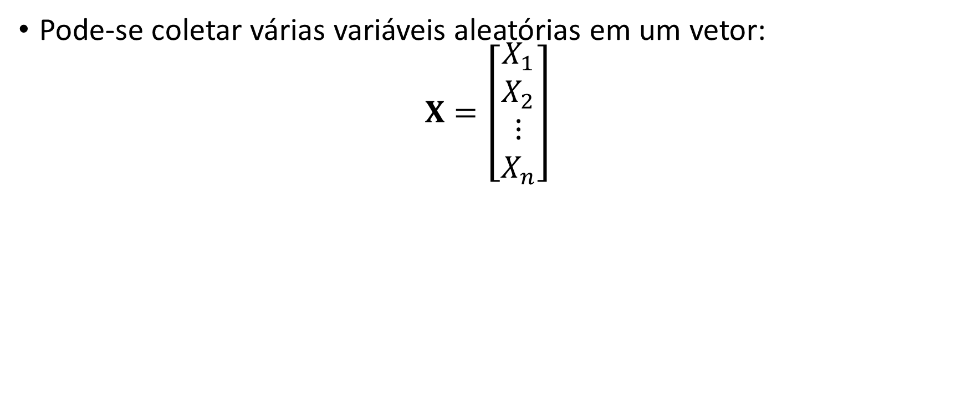
Vetores Aleatórios
Pode-se coletar várias variáveis aleatórias em um vetor:
$$X=\left[\begin{matrix}X_{1} \\ X_{2} \\ ⋮ \\ X_{n}\end{matrix}\right]$$

Slide 12
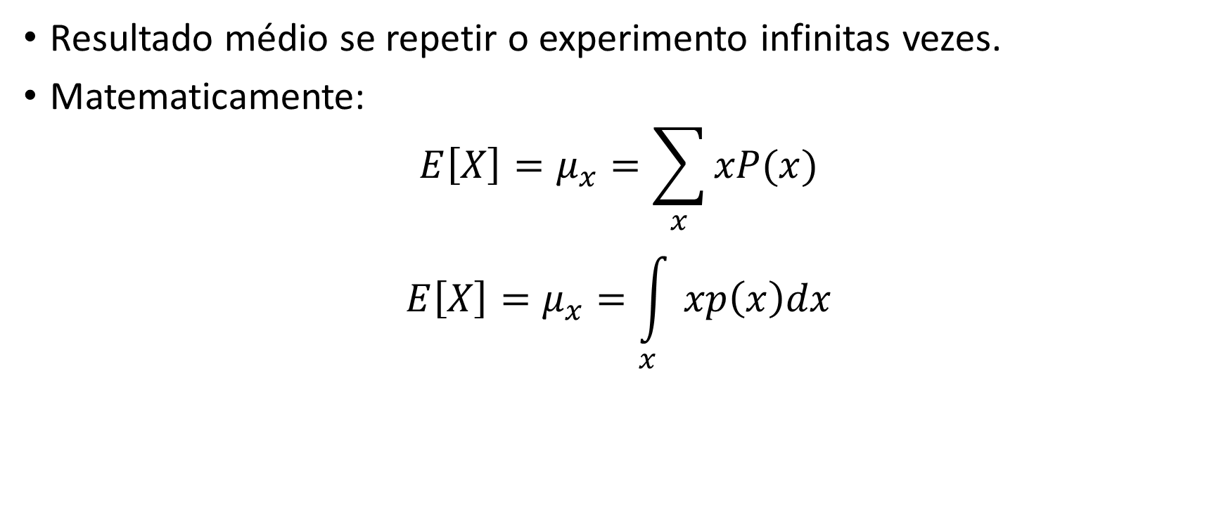
Esperança
Resultado médio se repetir o experimento infinitas vezes.
Matematicamente:
$$E\left[X\right]=μ_{x}=\sum_{x}{xP(x)}$$
$$E\left[X\right]=μ_{x}=\int_{x}{xp\left(x\right)dx}$$

Slide 13
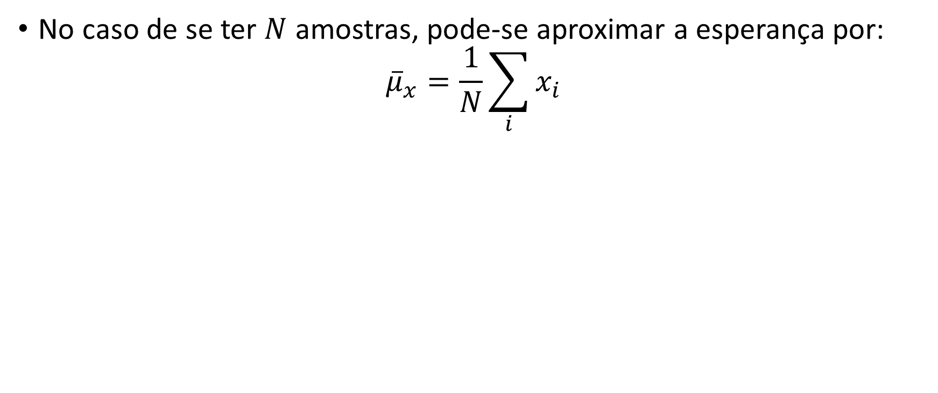
Esperança Amostral
No caso de se ter $N$ amostras, pode-se aproximar a esperança por:
$${\overline{μ}}_{x}=\frac{1}{N}\sum_{i}{x_{i}}$$

Slide 14
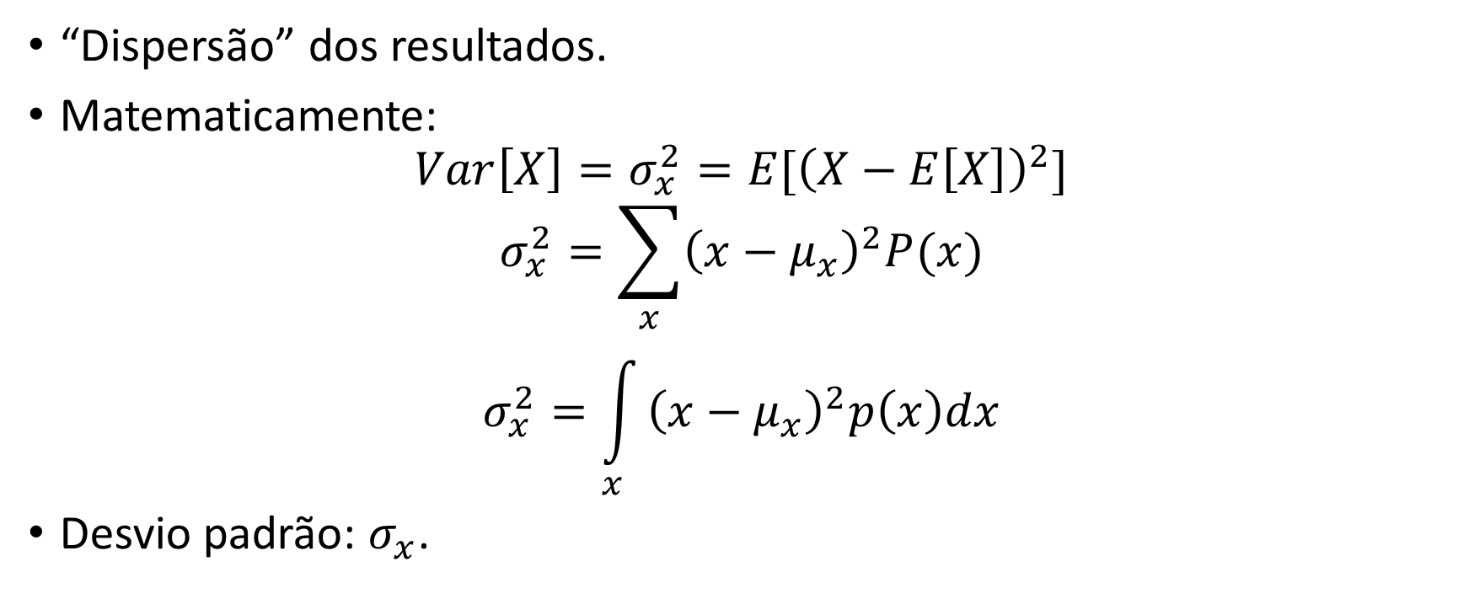
Variância
“Dispersão” dos resultados.
Matematicamente:
$$Var\left[X\right]=σ_{x}^{2}=E[{\left(X−E\left[X\right]\right)}^{2}]$$
$$σ_{x}^{2}=\sum_{x}{{\left(x−μ_{x}\right)}^{2}P(x)}$$
$$σ_{x}^{2}=\int_{x}{{\left(x−μ_{x}\right)}^{2}p\left(x\right)dx}$$
Desvio padrão: $σ_{x}$.

Slide 15
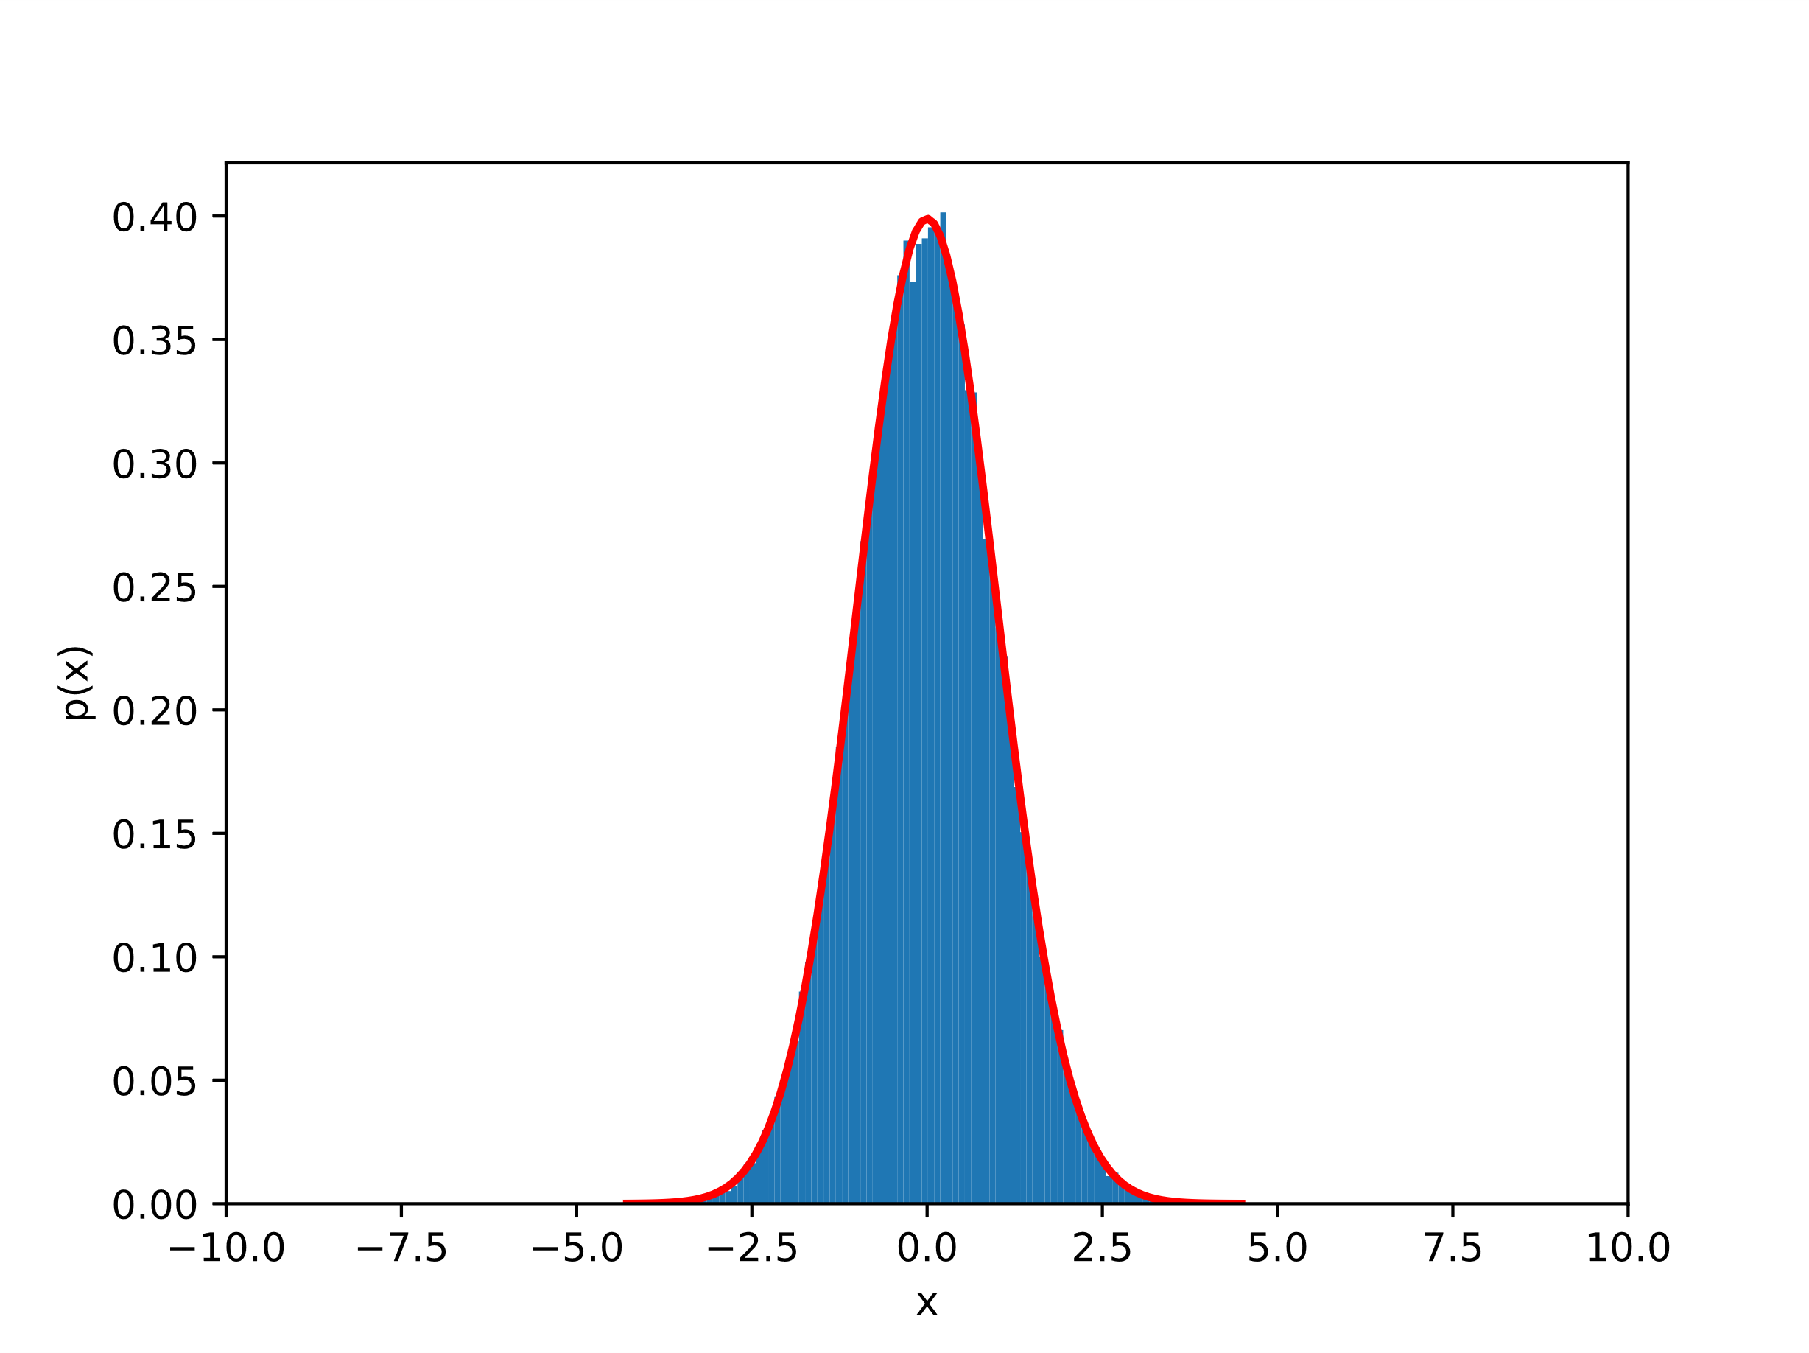
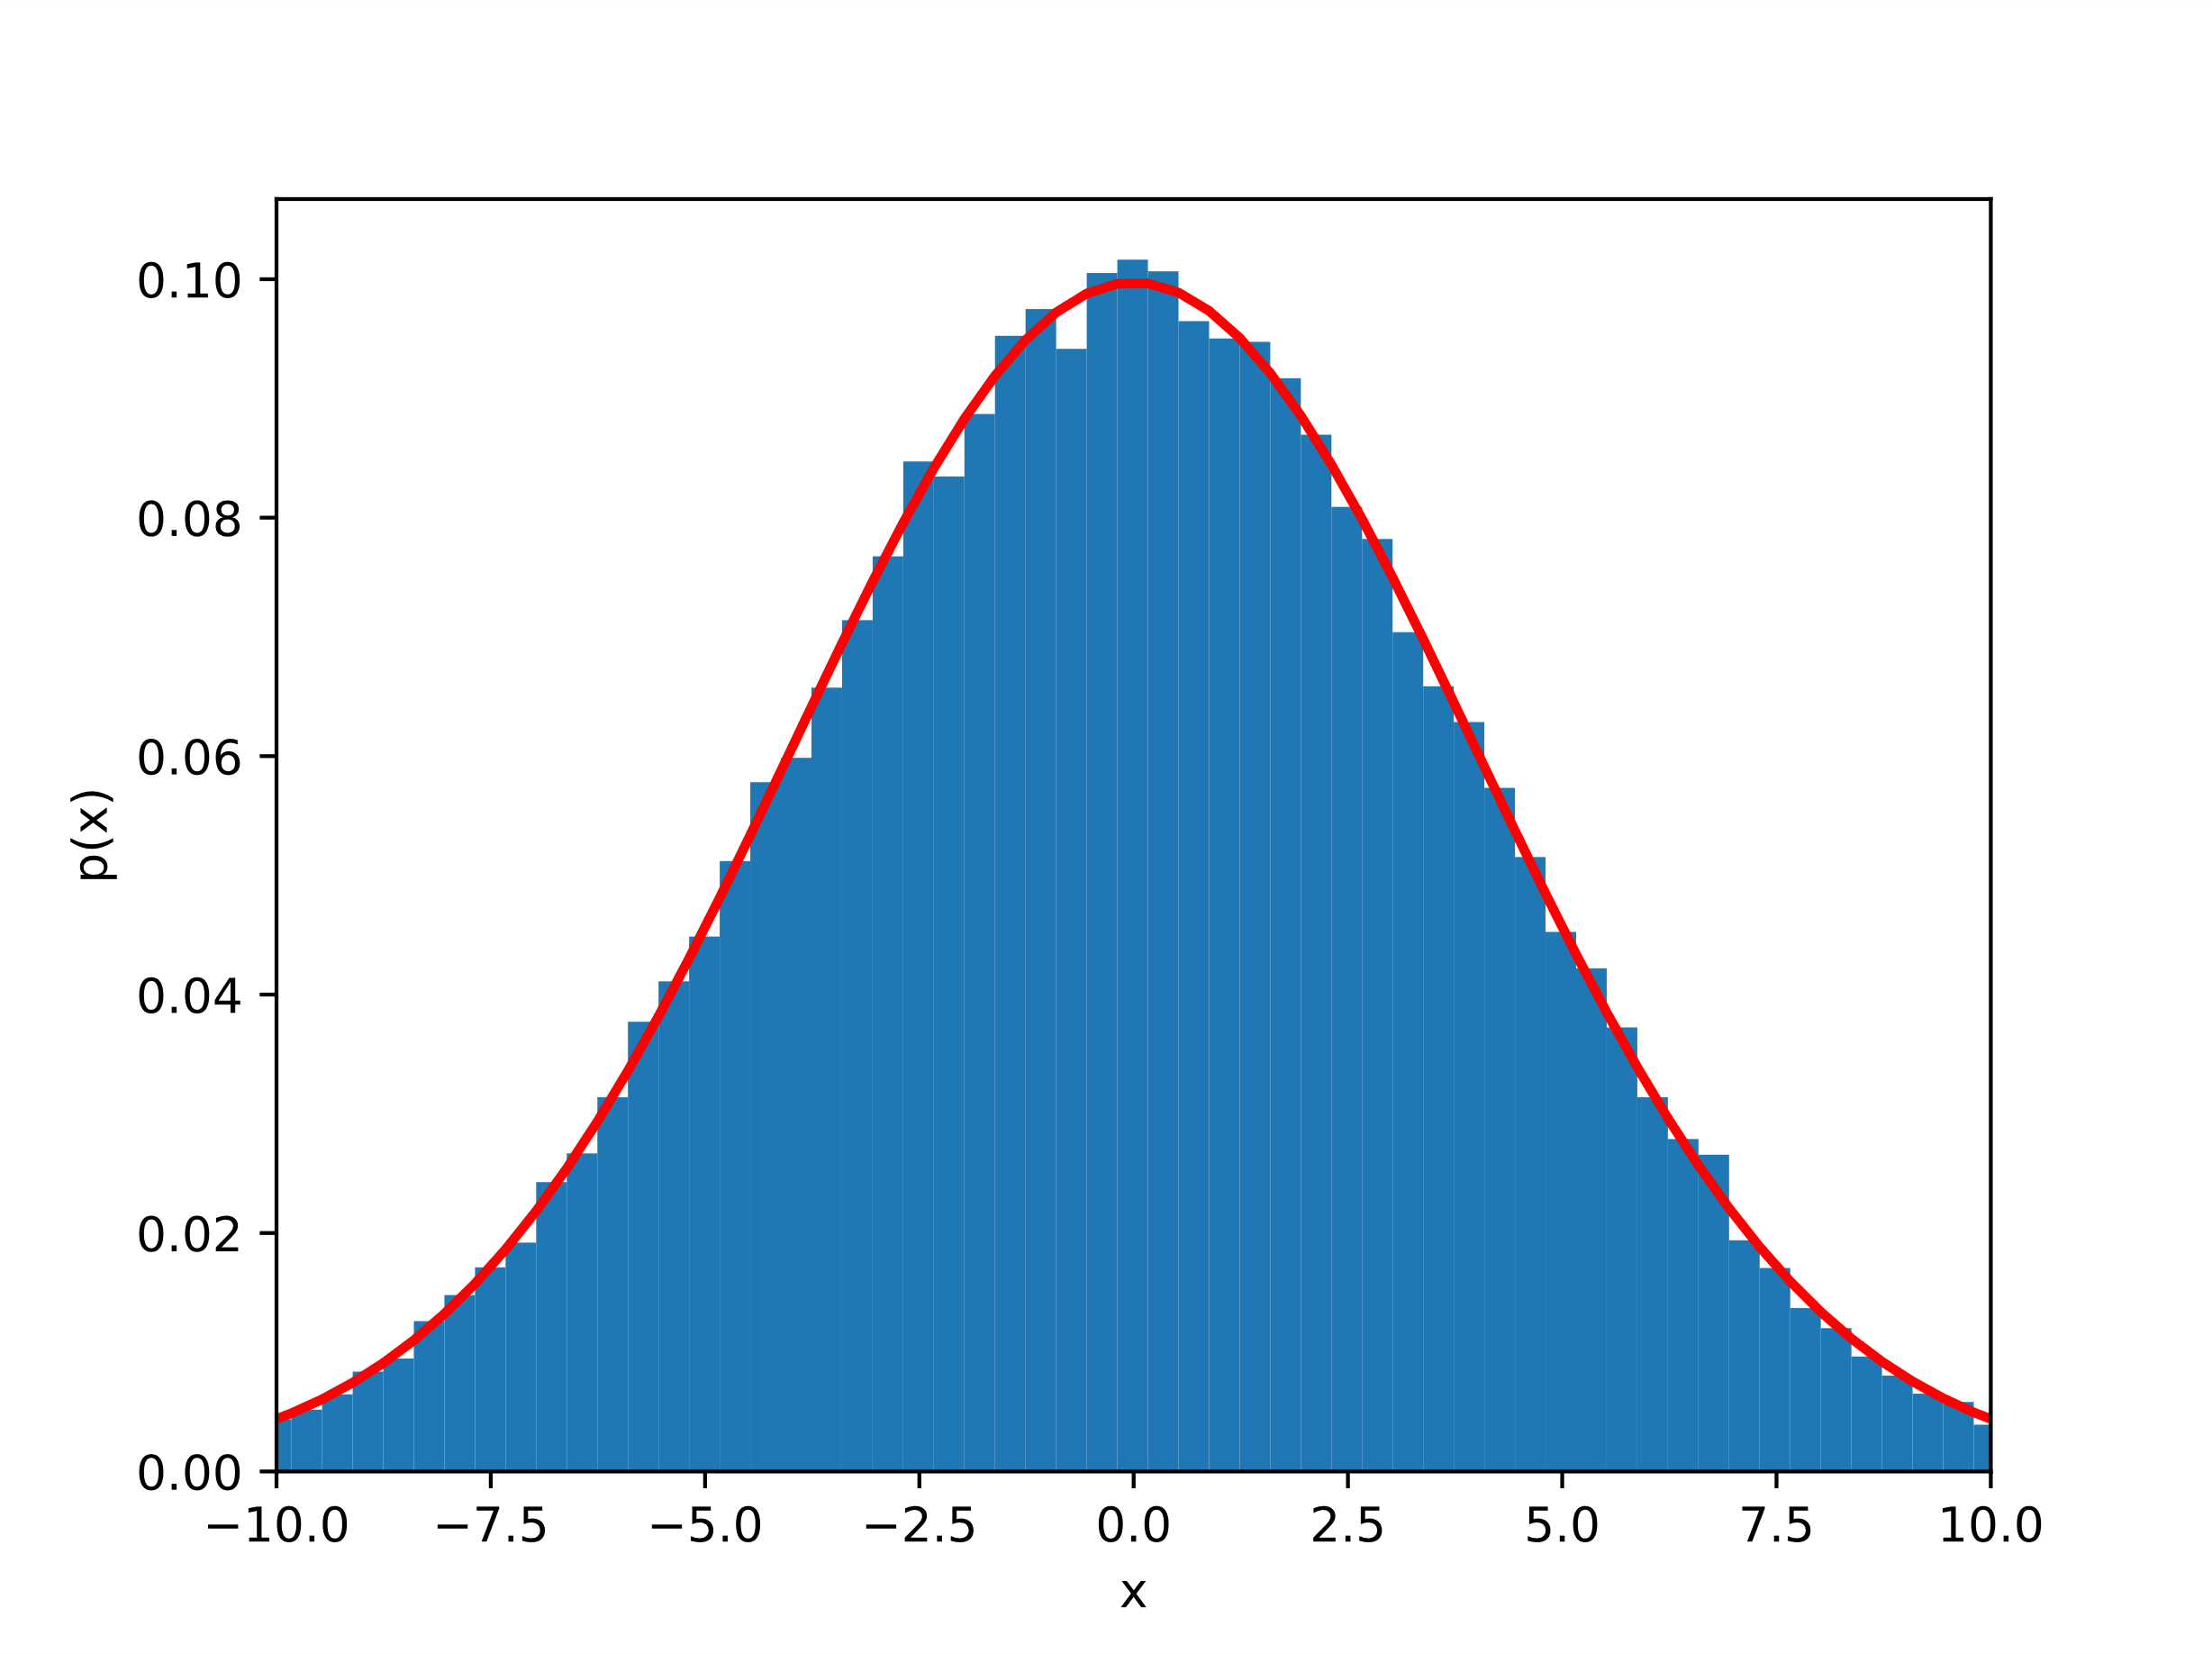
Intuição de Variância
Menos disperso
Mais disperso

Slide 16
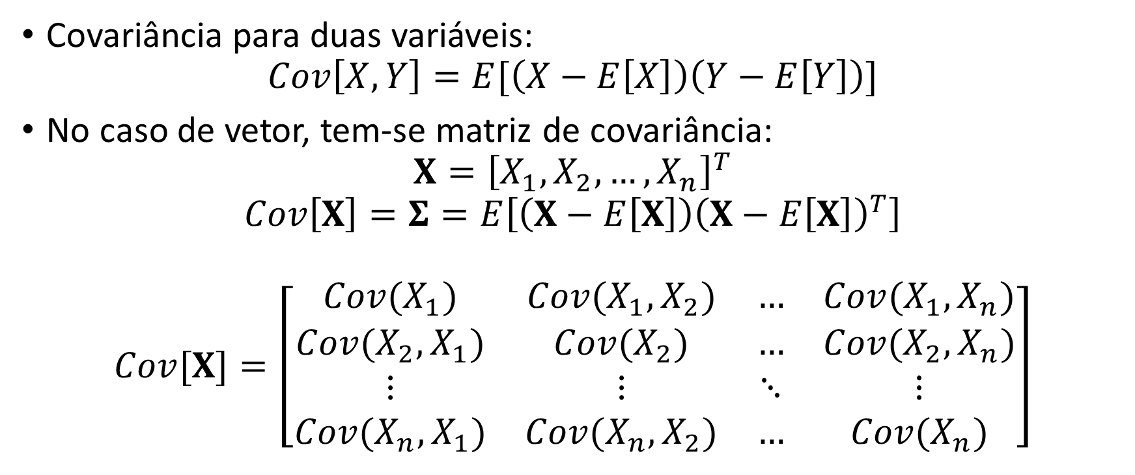
Matriz de Covariância
Covariância para duas variáveis:
$$Cov\left[X,Y\right]=E[\left(X−E\left[X\right]\right)\left(Y−E\left[Y\right]\right)]$$
No caso de vetor, tem-se matriz de covariância:
$$X={\left[X_{1},X_{2},…,X_{n}\right]}^{T}$$
$$Cov\left[X\right]=Σ=E\left[\left(X−E\left[X\right]\right){\left(X−E\left[X\right]\right)}^{T}\right]$$
$$Cov[X]=\left[\begin{matrix}Cov(X_{1}) & Cov(X_{1},X_{2}) & … & Cov(X_{1},X_{n}) \\ Cov(X_{2},X_{1}) & Cov(X_{2}) & … & Cov(X_{2},X_{n}) \\ ⋮ & ⋮ & ⋱ & ⋮ \\ Cov(X_{n},X_{1}) & Cov(X_{n},X_{2}) & … & Cov(X_{n})\end{matrix}\right]$$

Slide 17
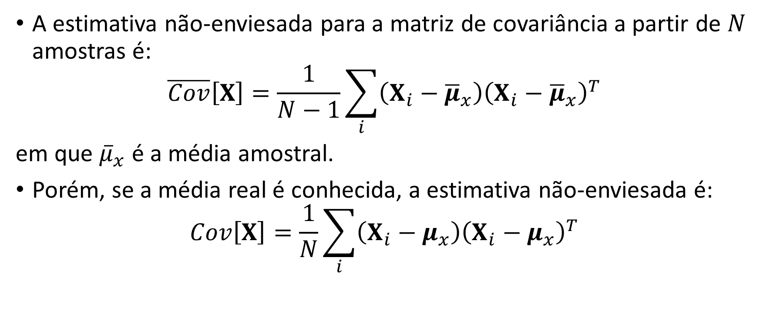
Matriz de Covariância Amostral
A estimativa não-enviesada para a matriz de covariância a partir de $N$ amostras é:
$$\overline{Cov}\left[X\right]=\frac{1}{N−1}\sum_{i}{\left(X_{i}−{\overline{μ}}_{x}\right){\left(X_{i}−{\overline{μ}}_{x}\right)}^{T}}$$
em que ${\overline{μ}}_{x}$ é a média amostral.
Porém, se a média real é conhecida, a estimativa não-enviesada é:
$$Cov\left[X\right]=\frac{1}{N}\sum_{i}{\left(X_{i}−μ_{x}\right){\left(X_{i}−μ_{x}\right)}^{T}}$$

Slide 18
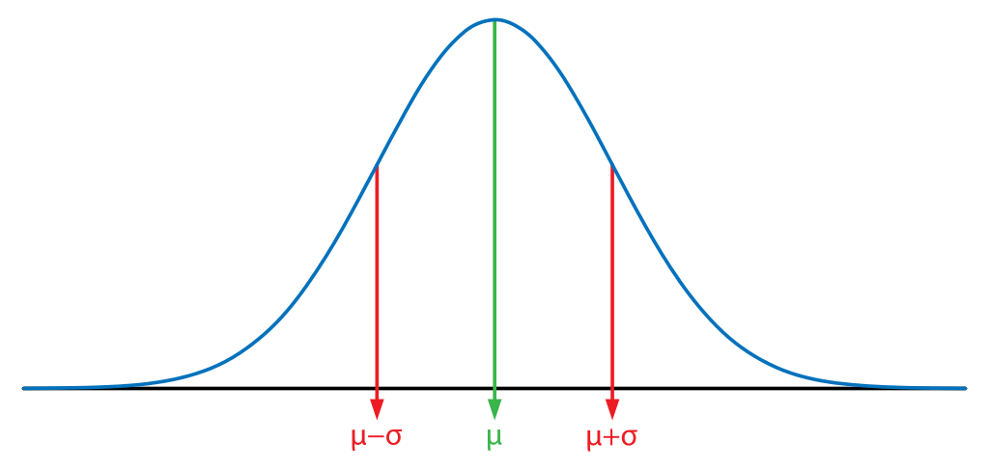
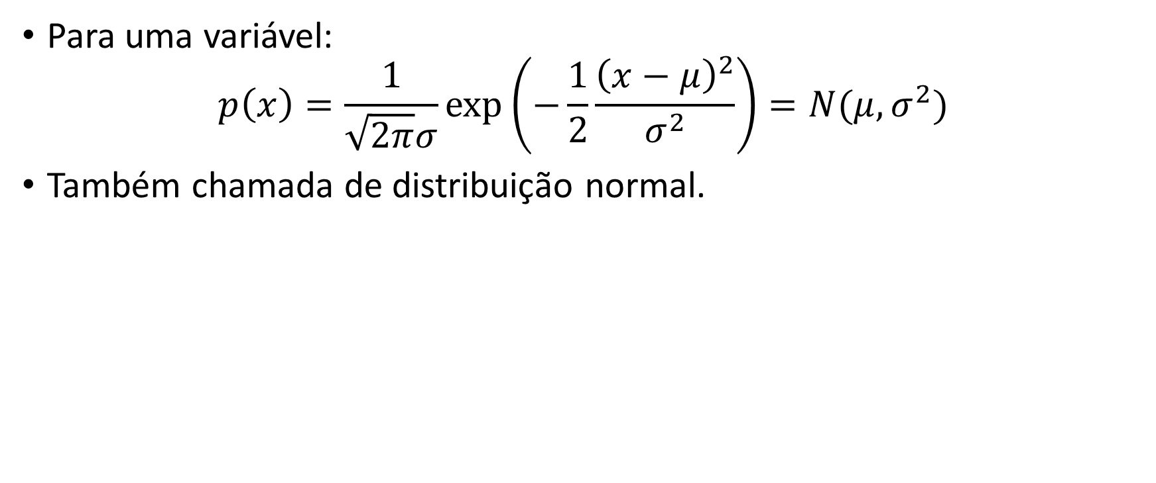
Distribuição Gaussiana
Para uma variável:
$$p\left(x\right)=\frac{1}{\sqrt{2π}σ}\exp\left(−\frac{1}{2}\frac{{\left(x−μ\right)}^{2}}{σ^{2}}\right)=N(μ,σ^{2})$$
Também chamada de distribuição normal.

Slide 19
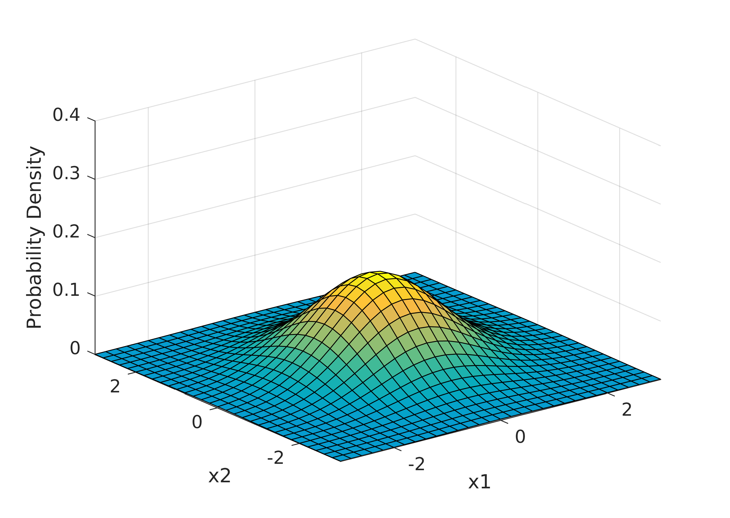
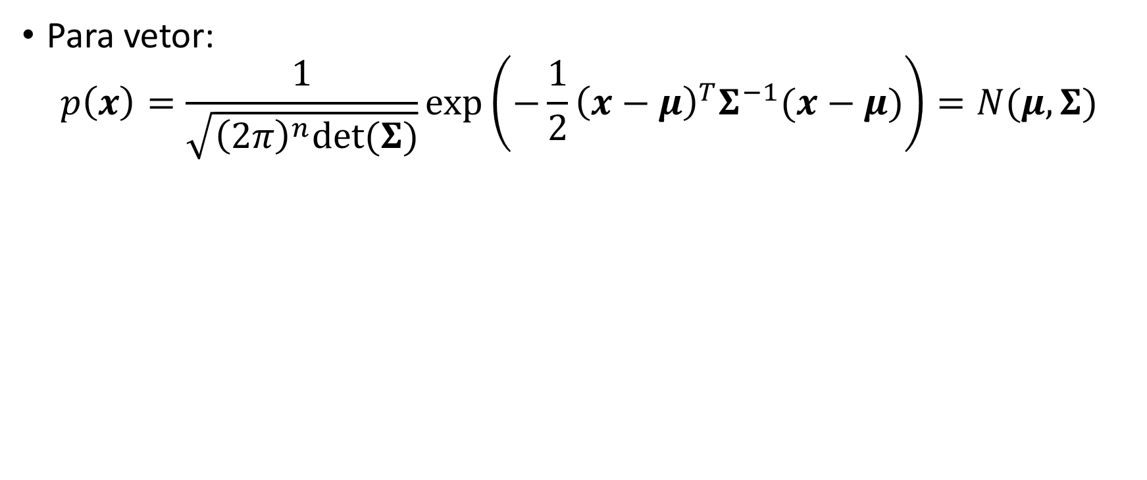
Distribuição Gaussiana
Para vetor:
$$p\left(x\right)=\frac{1}{\sqrt{{\left(2π\right)}^{n}det⁡(Σ)}}\exp\left(−\frac{1}{2}{\left(x−μ\right)}^{T}Σ^{−1}(x−μ)\right)=N(μ,Σ)$$

Slide 20
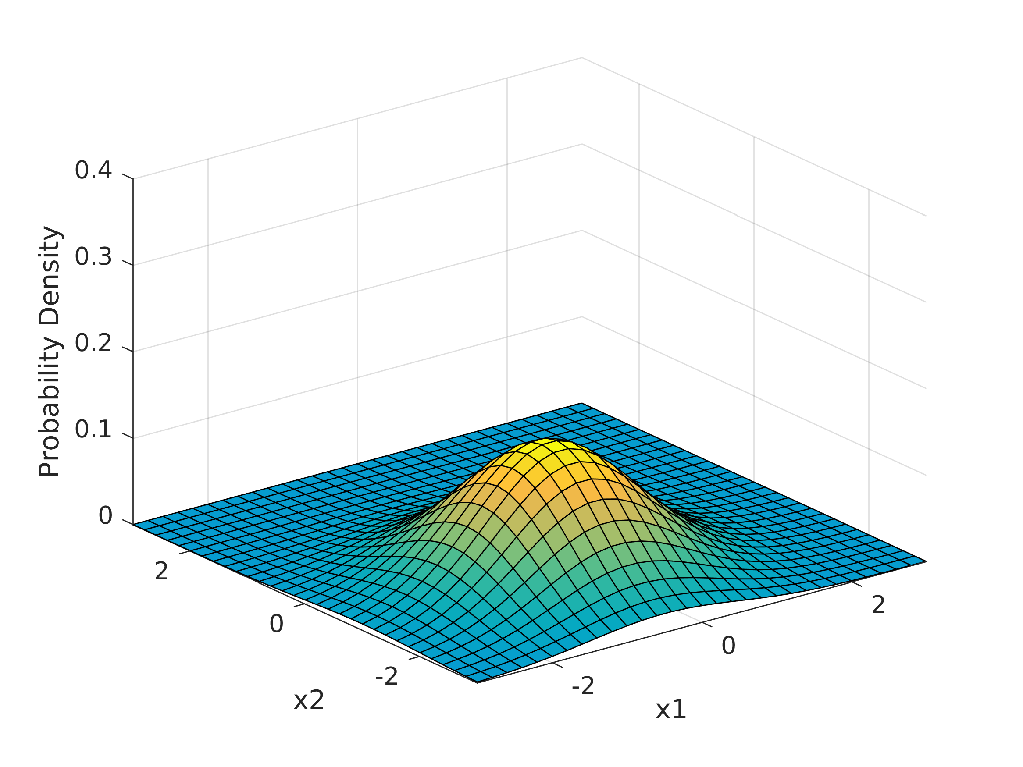
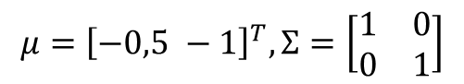
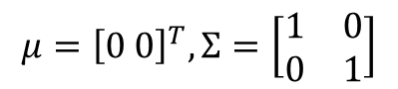
Intuição
$$μ={\left[0 0\right]}^{T}, Σ=\left[\begin{matrix}1 & 0 \\ 0 & 1\end{matrix}\right]$$
$$μ={\left[−0,5 −1\right]}^{T}, Σ=\left[\begin{matrix}1 & 0 \\ 0 & 1\end{matrix}\right]$$

Slide 21
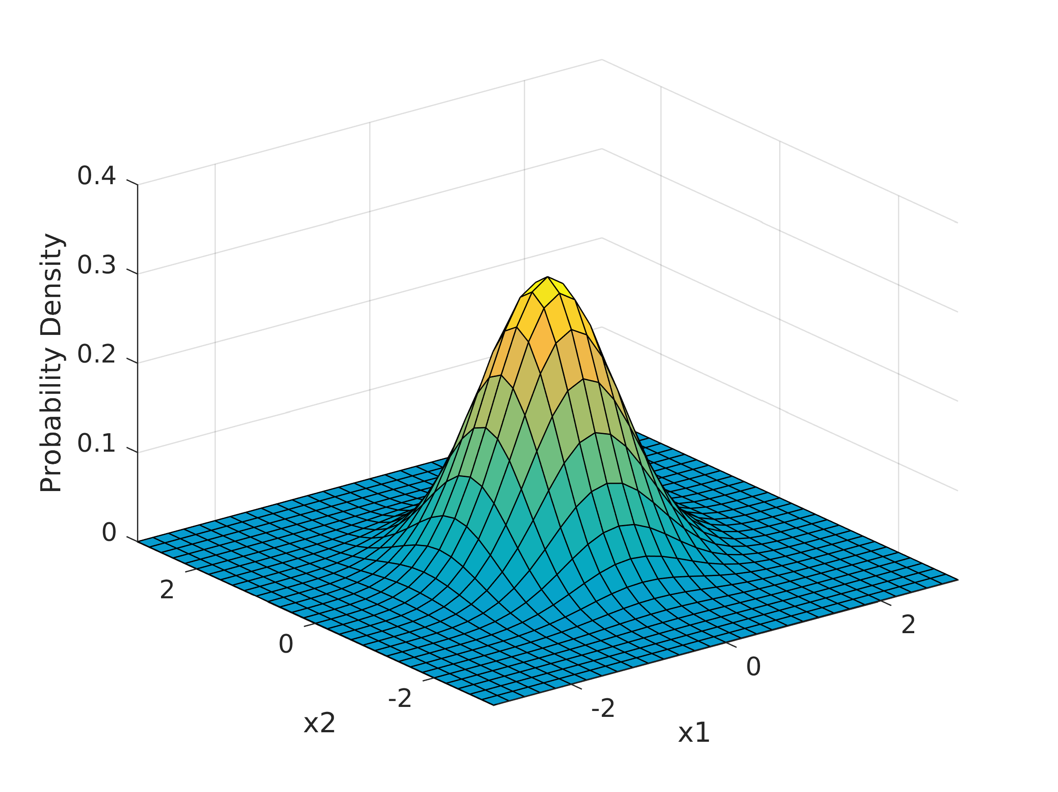
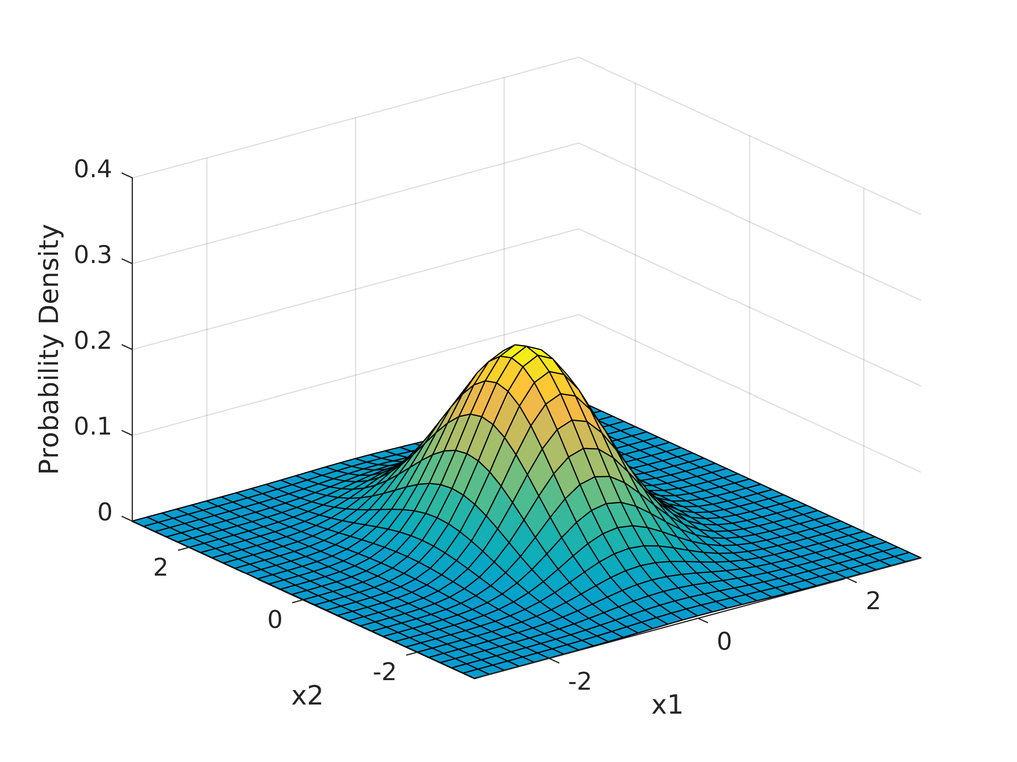
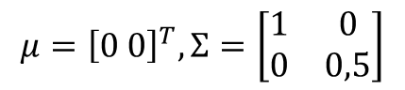
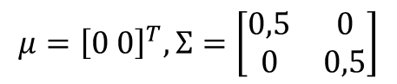
Intuição
$$μ={\left[0 0\right]}^{T}, Σ=\left[\begin{matrix}0,5 & 0 \\ 0 & 0,5\end{matrix}\right]$$
$$μ={\left[0 0\right]}^{T}, Σ=\left[\begin{matrix}1 & 0 \\ 0 & 0,5\end{matrix}\right]$$

Slide 22
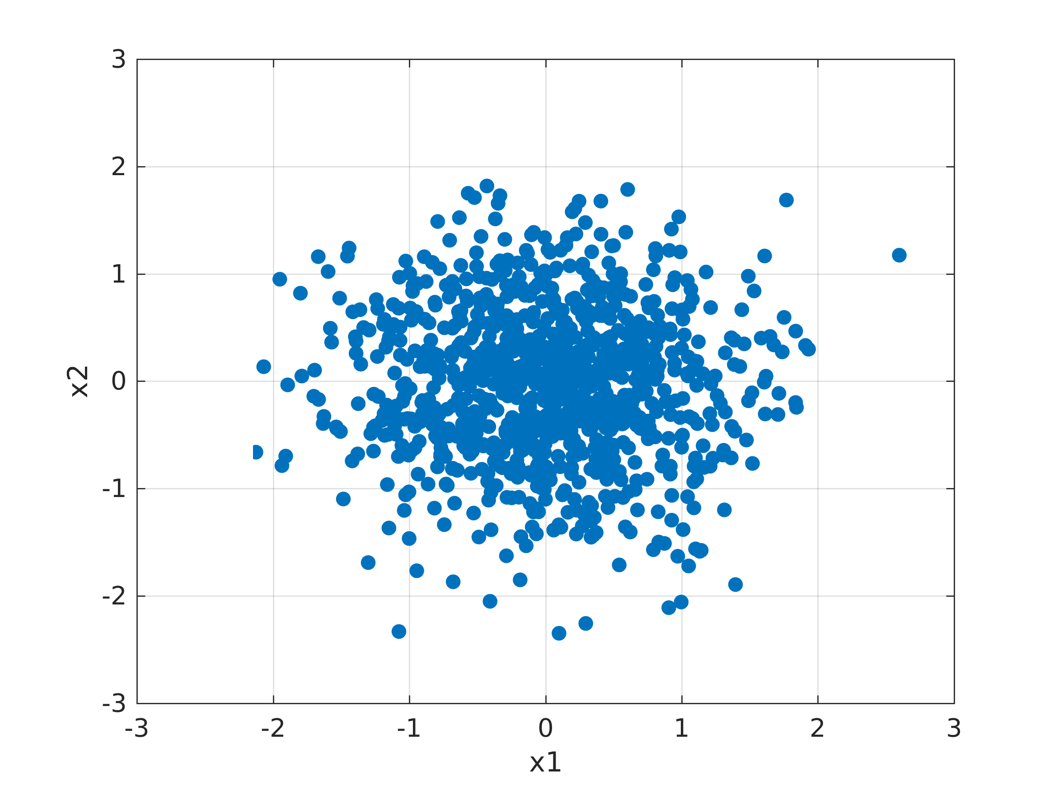
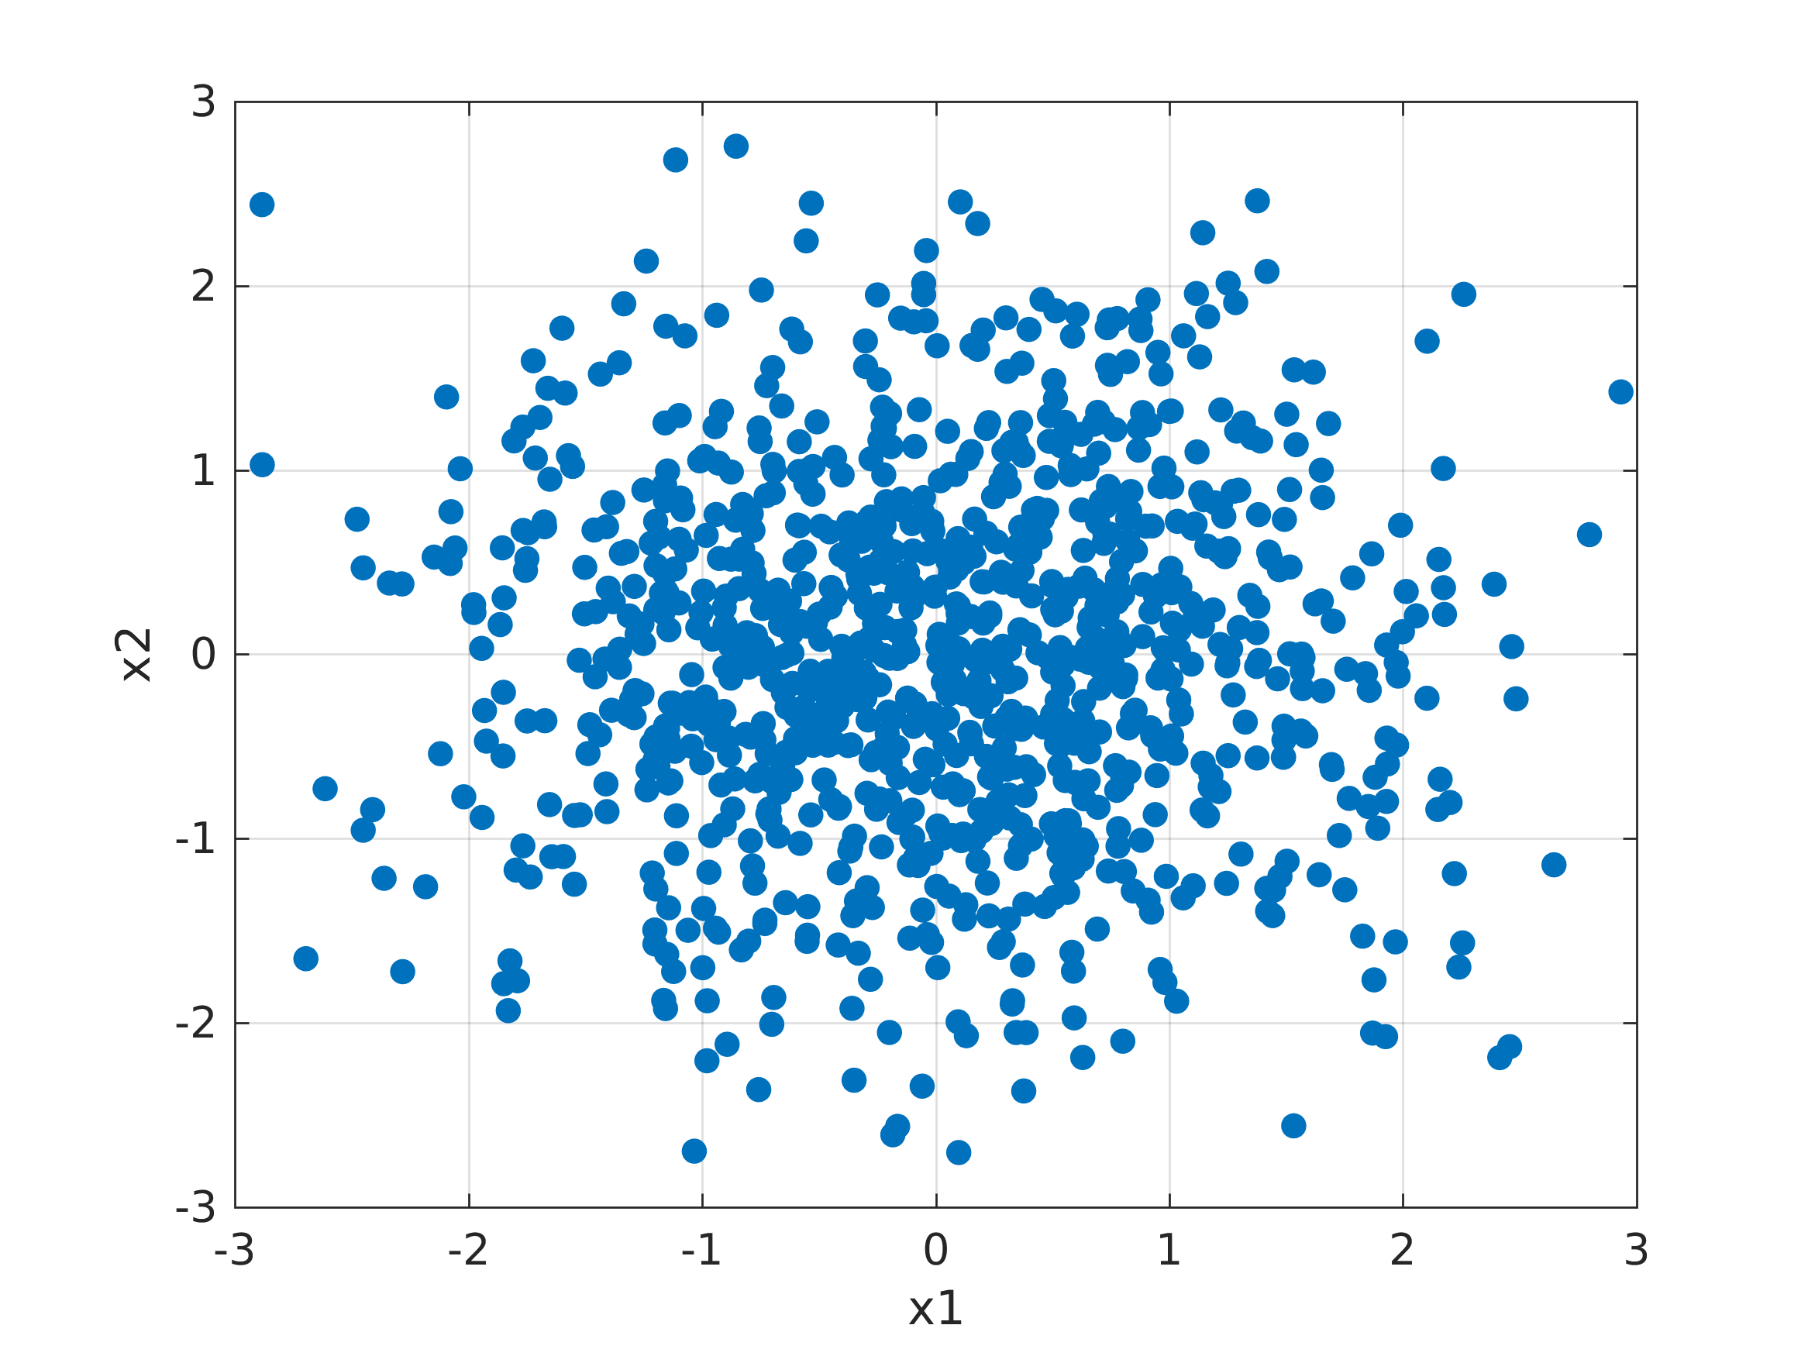
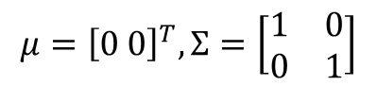
Intuição
$$μ={\left[0 0\right]}^{T}, Σ=\left[\begin{matrix}0,5 & 0 \\ 0 & 0,5\end{matrix}\right]$$
$$μ={\left[0 0\right]}^{T}, Σ=\left[\begin{matrix}1 & 0 \\ 0 & 1\end{matrix}\right]$$

Slide 23
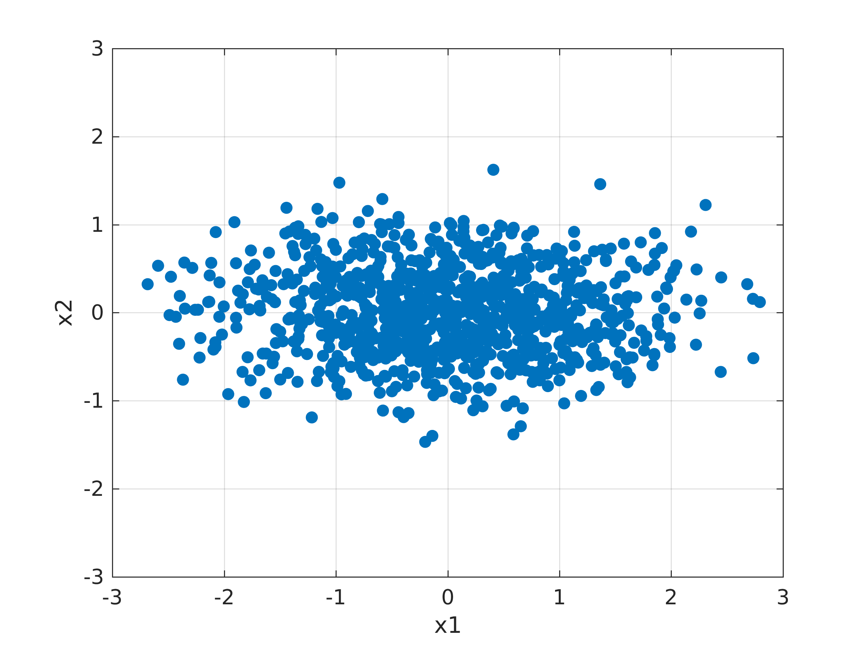
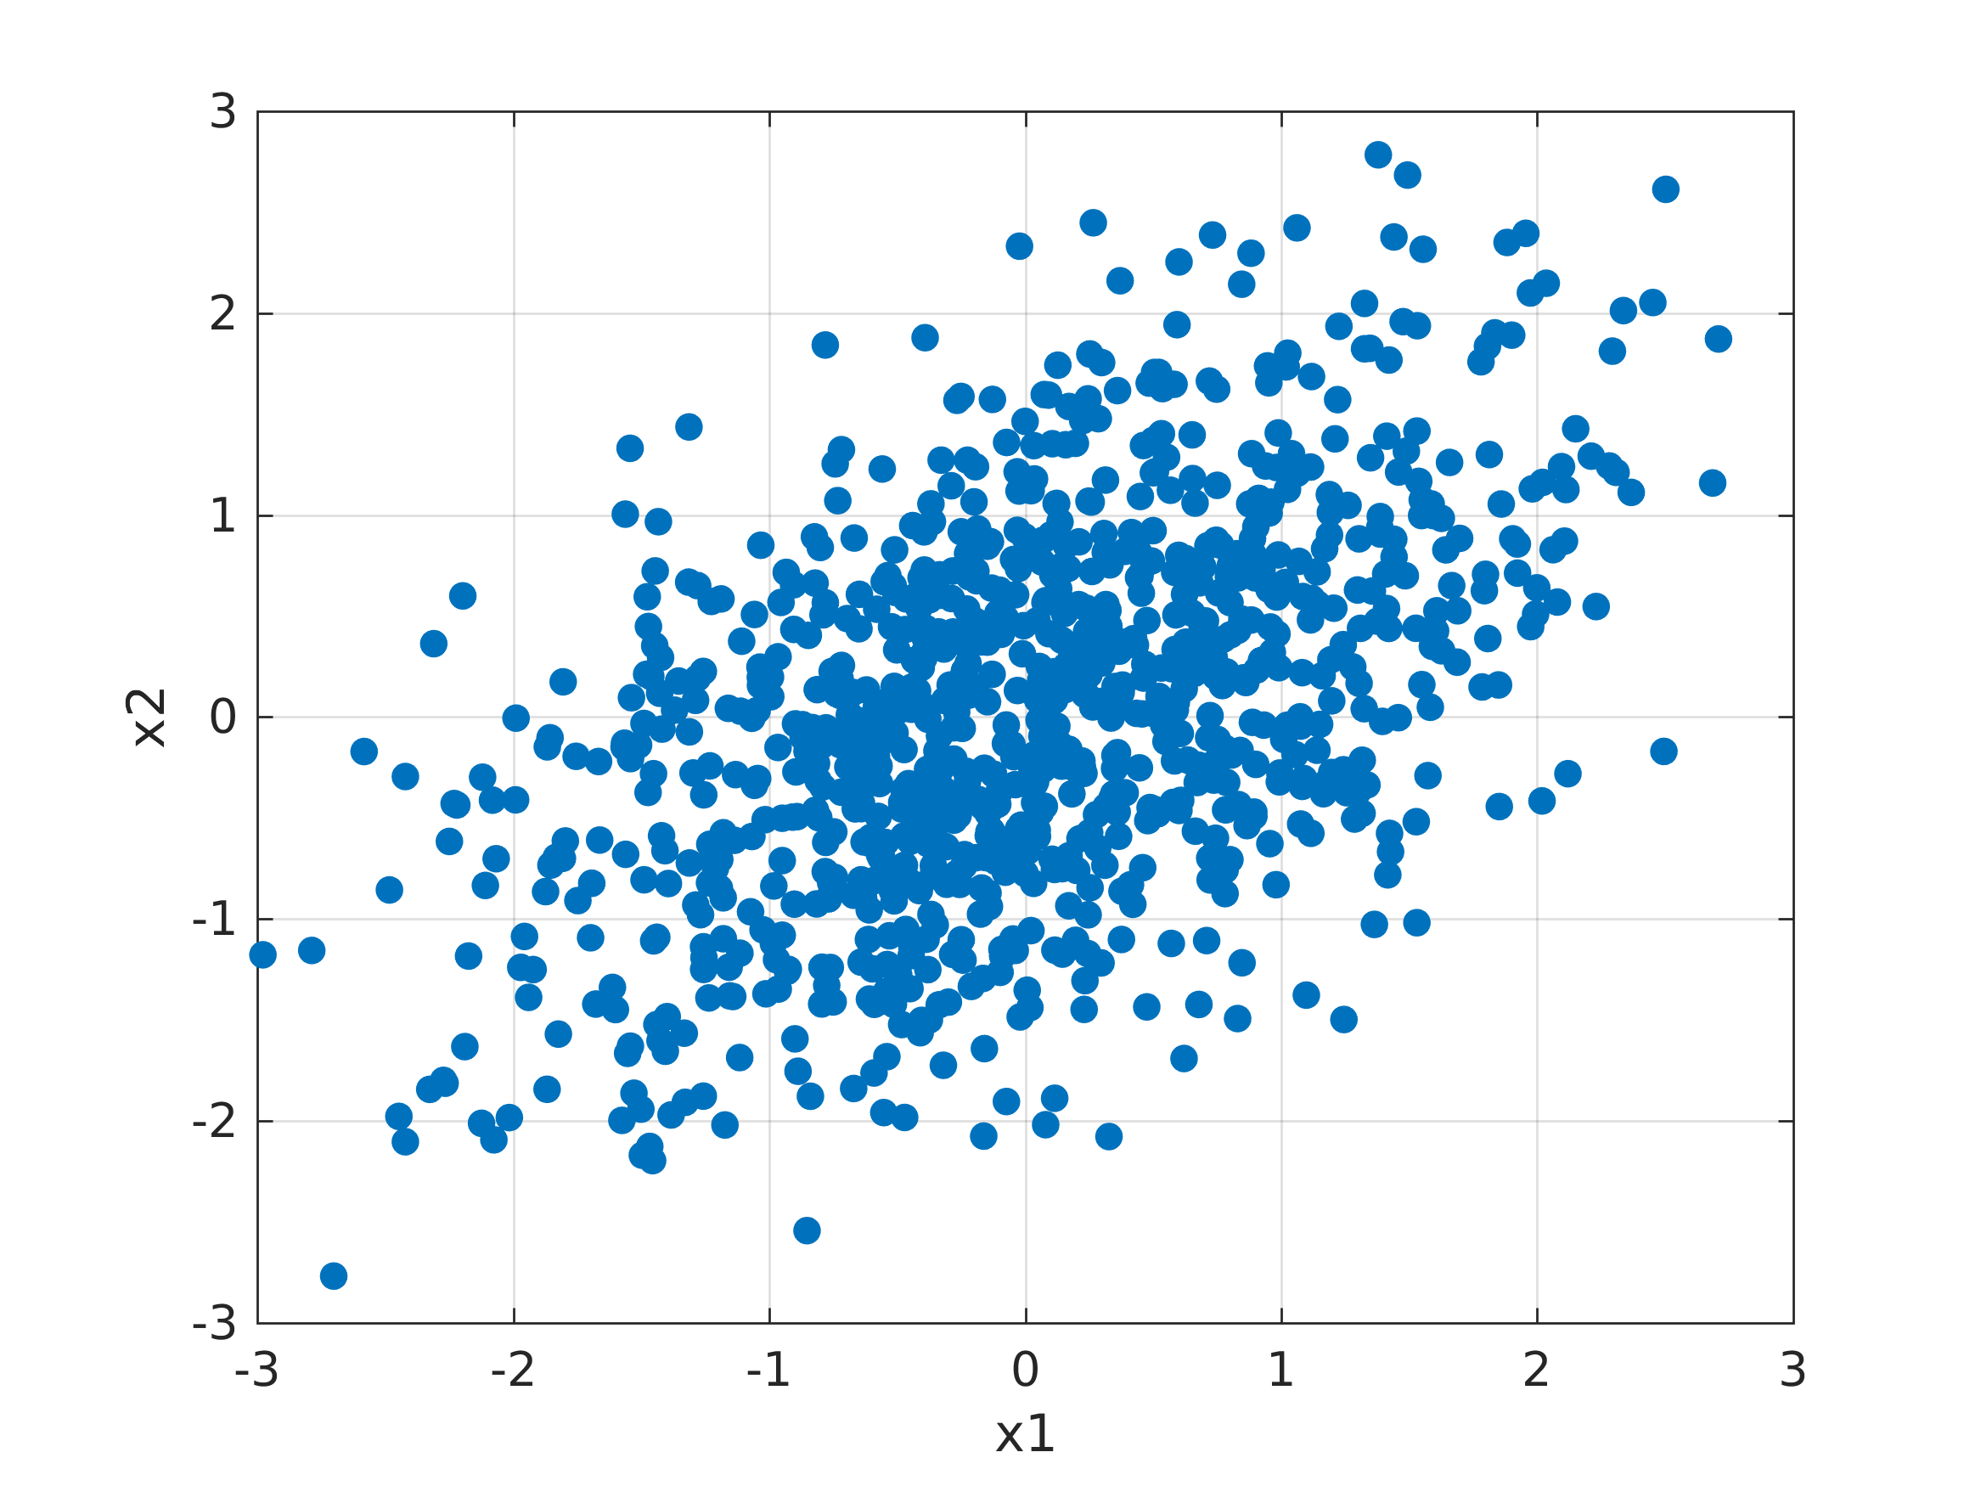
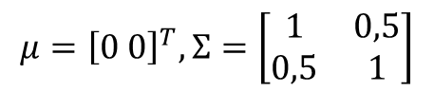
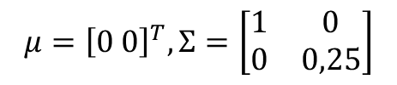
Intuição
$$μ={\left[0 0\right]}^{T}, Σ=\left[\begin{matrix}1 & 0 \\ 0 & 0,25\end{matrix}\right]$$
$$μ={\left[0 0\right]}^{T}, Σ=\left[\begin{matrix}1 & 0,5 \\ 0,5 & 1\end{matrix}\right]$$

Slide 24
Demonstração NumPy
import numpy as np
import matplotlib.pyplot as plt
num_samples = 500
mu = np.array([1.0, 0.0])
C = np.array([[1.0, 0.5], [0.5, 2.0]])
X = np.random.multivariate_normal(mu, C, num_samples)
plt.figure()
plt.plot(X[:, 0], X[:, 1], '.')
plt.xlabel('x1')
plt.ylabel('x2')
plt.show()

Slide 25
Estratégias Evolutivas

Slide 26
Evolution Strategy
Amostra candidatos a partir de distribuição de probabilidade (mutação).
Comumente, usa-se distribuição gaussiana multivariada.
Então, evolui-se parâmetros da distribuição (e.g. média e covariância) a partir das melhores amostras (seleção).
Repete-se até critério de parada ser satisfeito.

Slide 27
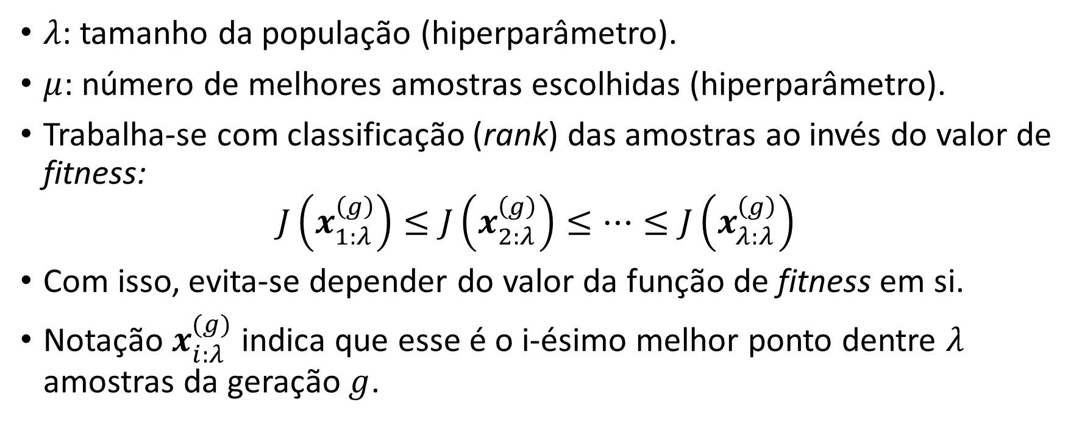
Evolution Strategy
$λ$: tamanho da população (hiperparâmetro).
$μ$: número de melhores amostras escolhidas (hiperparâmetro).
Trabalha-se com classificação (rank) das amostras ao invés do valor de fitness:
$$J\left(x_{1:λ}^{\left(g\right)}\right)≤J\left(x_{2:λ}^{\left(g\right)}\right)≤…≤J\left(x_{λ:λ}^{\left(g\right)}\right)$$
Com isso, evita-se depender do valor da função de fitness em si.
Notação $x_{i:λ}^{(g)}$ indica que esse é o i-ésimo melhor ponto dentre $λ$ amostras da geração $g$.

Slide 28
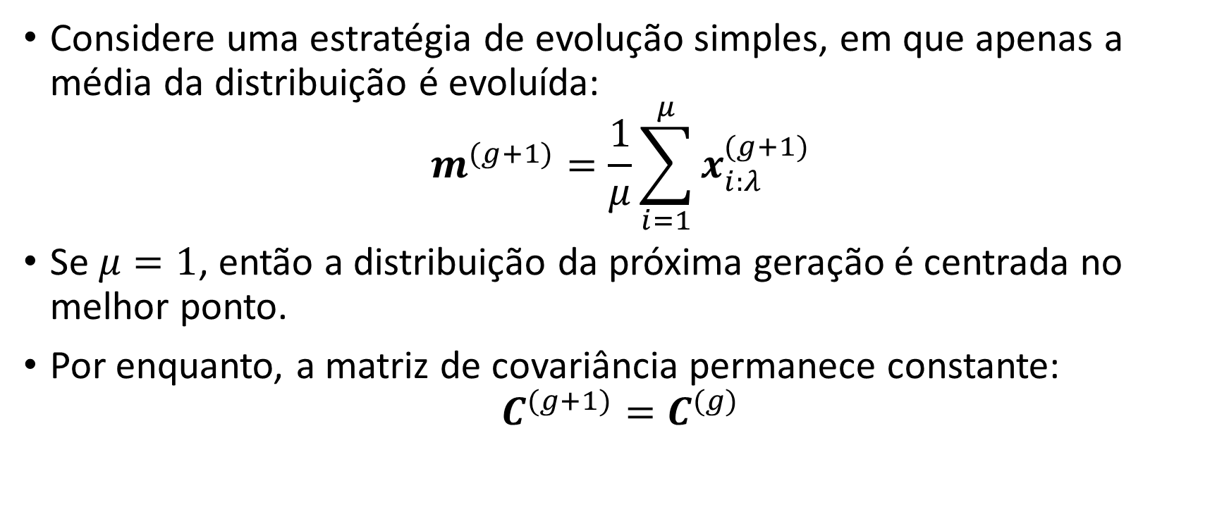
Evolution Strategy
Considere uma estratégia de evolução simples, em que apenas a média da distribuição é evoluída:
$$m^{(g+1)}=\frac{1}{μ}\sum_{i=1}^{μ}{x_{i:λ}^{(g+1)}}$$
Se $μ=1$, então a distribuição da próxima geração é centrada no melhor ponto.
Por enquanto, a matriz de covariância permanece constante:
$$C^{(g+1)}=C^{(g)}$$

Slide 29
Evolution Strategy
# Assuming minimization
def evolution_strategy(J, m0, C0, hyperparams):
mu, lambda = unwrap_hyperparams(hyperparams)
m, C = m0, C0
while not check_stopping_condition():
population = multivariate_normal(m, C, lambda)
population = sort_ascending(population, J)
parents = population[0:mu]
m = mean(parents)
return population[0]

Slide 30
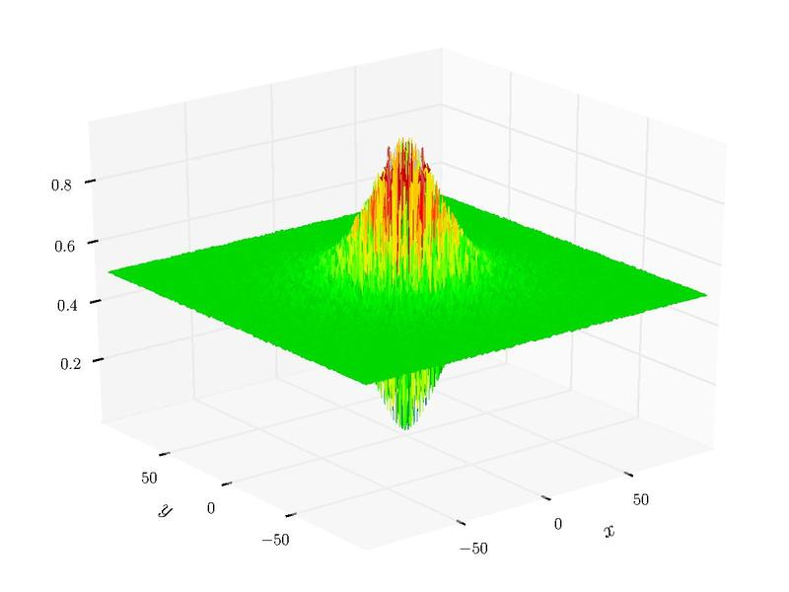
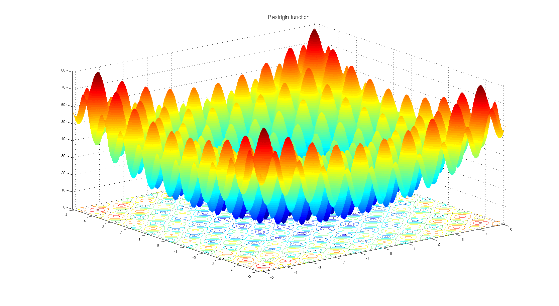
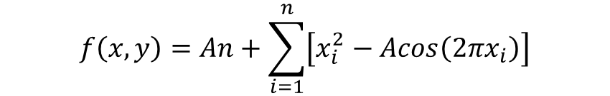
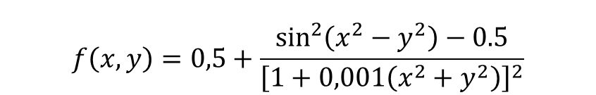
Funções de Teste para Otimização
$$f\left(x,y\right)=0,5+\frac{\sin^{2}\left(x^{2}−y^{2}\right)−0.5}{{\left[1+0,001\left(x^{2}+y^{2}\right)\right]}^{2}}$$
$$f\left(x,y\right)=An+\sum_{i=1}^{n}{\left[x_{i}^{2}−Acos\left(2πx_{i}\right)\right]}$$
Schaffer
Rastrigin

Slide 31
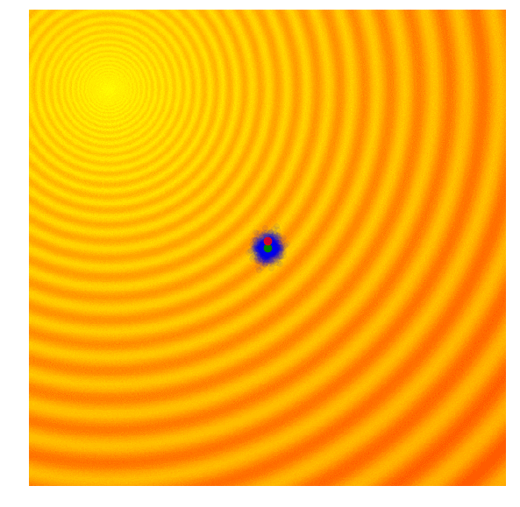
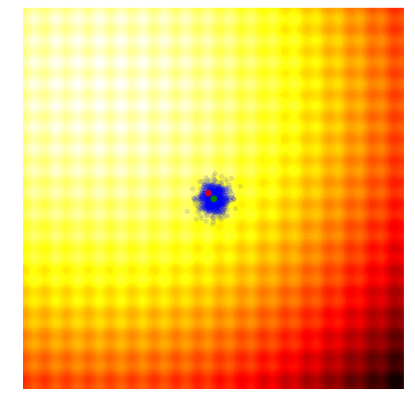
Evolution Strategy
Schaffer
Rastrigin
Fonte: http://blog.otoro.net/2017/10/29/visual-evolution-strategies/

Slide 32
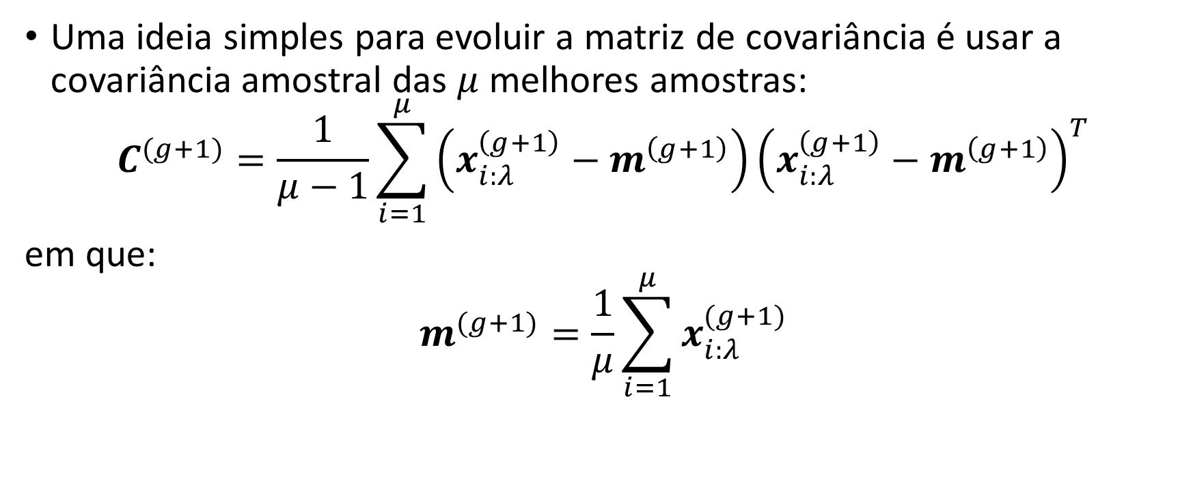
Adaptação da Matriz de Covariância
Uma ideia simples para evoluir a matriz de covariância é usar a covariância amostral das $μ$ melhores amostras:
$$C^{(g+1)}=\frac{1}{μ−1}\sum_{i=1}^{μ}{\left(x_{i:λ}^{\left(g+1\right)}−m^{\left(g+1\right)}\right){\left(x_{i:λ}^{\left(g+1\right)}−m^{\left(g+1\right)}\right)}^{T}}$$
em que:
$$m^{(g+1)}=\frac{1}{μ}\sum_{i=1}^{μ}{x_{i:λ}^{(g+1)}}$$

Slide 33
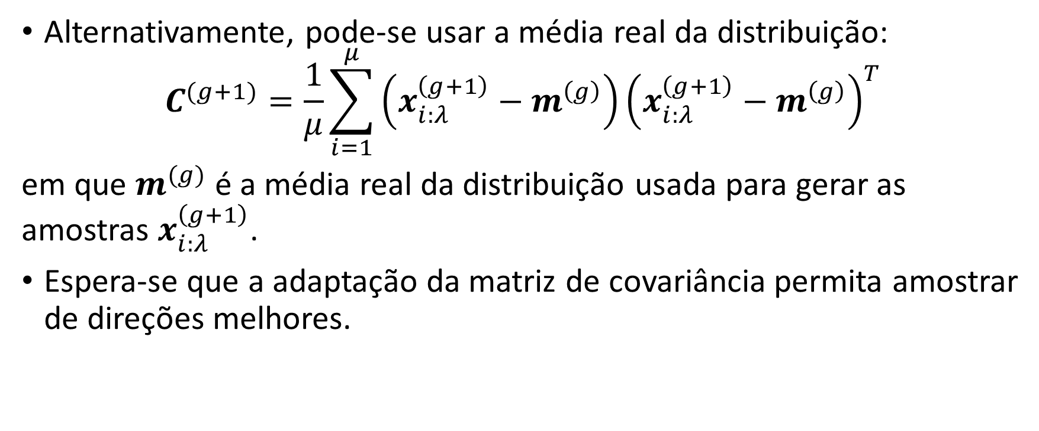
Adaptação da Matriz de Covariância
Alternativamente, pode-se usar a média real da distribuição:
$$C^{(g+1)}=\frac{1}{μ}\sum_{i=1}^{μ}{\left(x_{i:λ}^{\left(g+1\right)}−m^{\left(g\right)}\right){\left(x_{i:λ}^{\left(g+1\right)}−m^{\left(g\right)}\right)}^{T}}$$
em que $m^{(g)}$ é a média real da distribuição usada para gerar as amostras $x_{i:λ}^{\left(g+1\right)}$.
Espera-se que a adaptação da matriz de covariância permita amostrar de direções melhores.

Slide 34
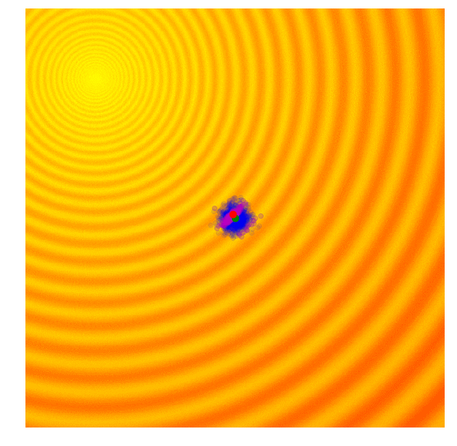
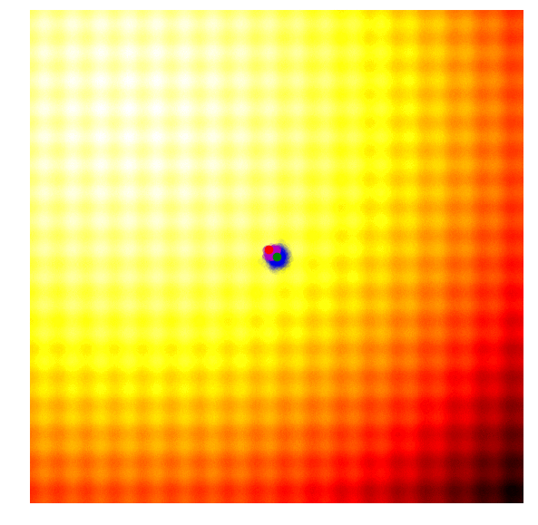
Adaptação da Matriz de Covariância
Fonte: http://blog.otoro.net/2017/10/29/visual-evolution-strategies/

Slide 35
Covariance Matrix Adaptation ES (CMA-ES)
CMA-ES é baseado nas ideias apresentadas até então.
Traz muitas melhorias a essas ideias básicas (junta ideias de muitos artigos).
Escolhas de técnicas embasadas por demonstrações e experimentos.
Preocupação em prover bons valores para hiperparâmetros, de modo que funcionem em diferentes problemas.
Mecanismos de adaptação (tamanho de passo, média e covariância) tentam fazer o algoritmo se adaptar ao problema.

Slide 36
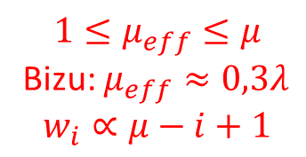
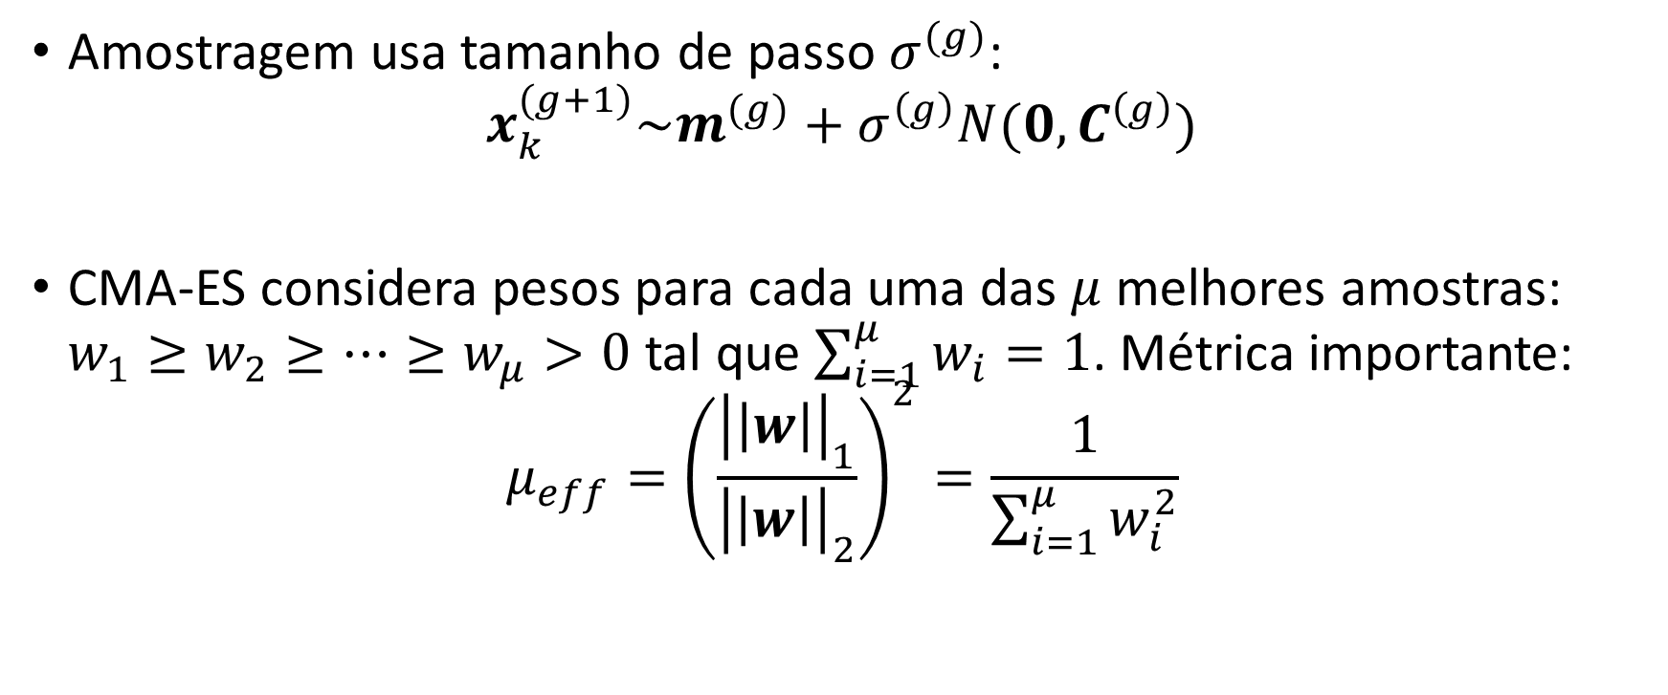
CMA-ES
Amostragem usa tamanho de passo $σ^{(g)}$:
$$x_{k}^{(g+1)}\sim m^{(g)}+σ^{\left(g\right)}N(0,C^{\left(g\right)})$$
CMA-ES considera pesos para cada uma das $μ$ melhores amostras: $w_{1}≥w_{2}≥…≥w_{μ}>0$ tal que $\sum_{i=1}^{μ}{w_{i}}=1$. Métrica importante:
$$μ_{eff}={\left(\frac{{\left|\left|w\right|\right|}_{1}}{{\left|\left|w\right|\right|}_{2}}\right)}^{2}=\frac{1}{\sum_{i=1}^{μ}{w_{i}^{2}}}$$
adaptados
$$1≤μ_{eff}≤μ$$
Bizu: $μ_{eff}≈0,3λ$
$$w_{i}∝μ−i+1$$

Slide 37
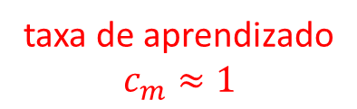
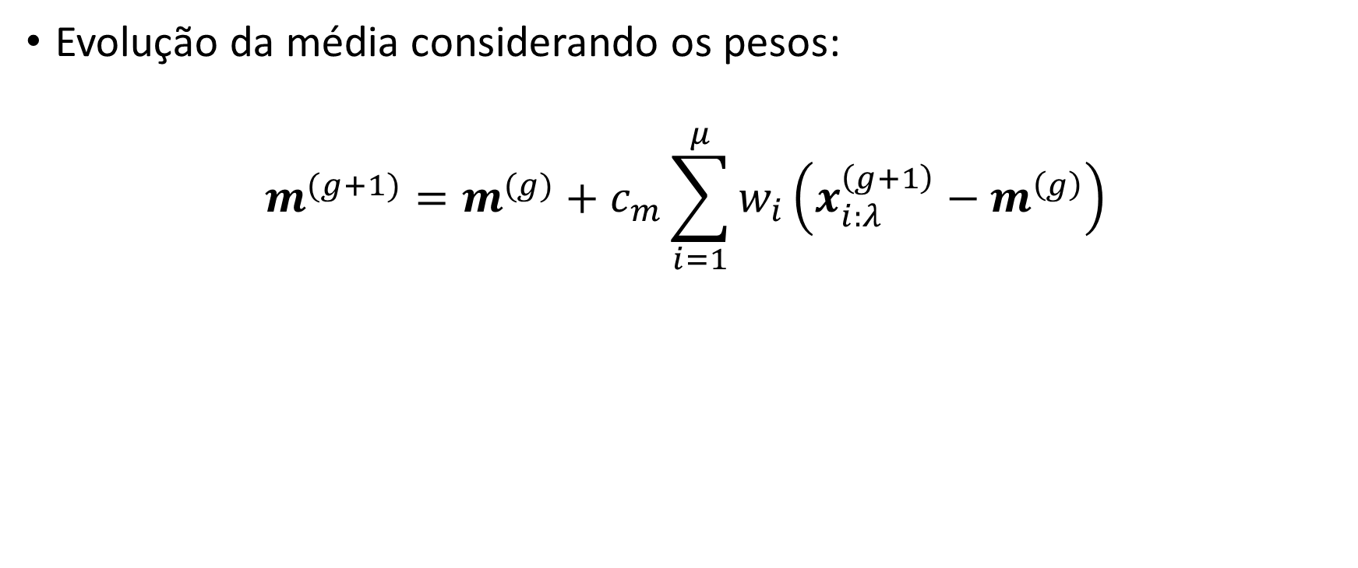
CMA-ES
Evolução da média considerando os pesos:
$$m^{(g+1)}=m^{(g)}+c_{m}\sum_{i=1}^{μ}{w_{i}\left(x_{i:λ}^{\left(g+1\right)}−m^{\left(g\right)}\right)}$$
taxa de aprendizado
$$c_{m}≈1$$

Slide 38
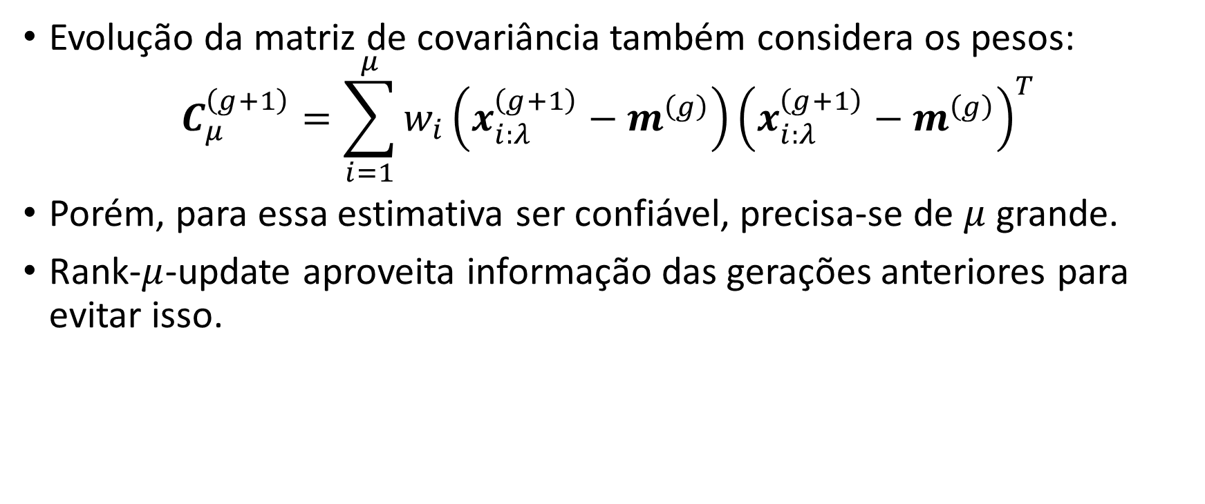
CMA-ES
Evolução da matriz de covariância também considera os pesos:
$$C_{μ}^{\left(g+1\right)}=\sum_{i=1}^{μ}{w_{i}\left(x_{i:λ}^{\left(g+1\right)}−m^{\left(g\right)}\right){\left(x_{i:λ}^{\left(g+1\right)}−m^{\left(g\right)}\right)}^{T}}$$
Porém, para essa estimativa ser confiável, precisa-se de $μ$ grande.
Rank-$μ$-update aproveita informação das gerações anteriores para evitar isso.

Slide 39
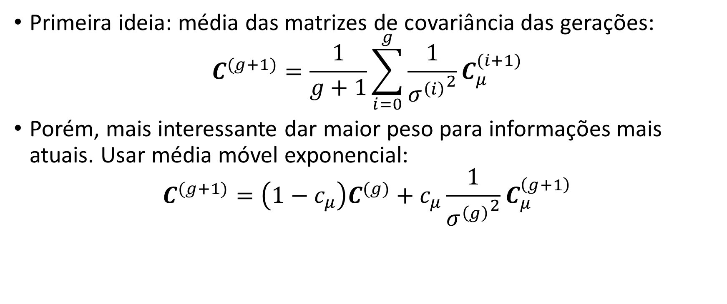
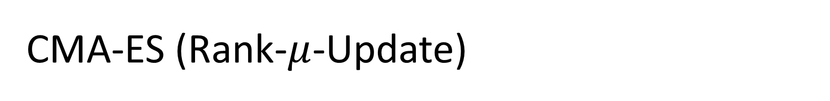
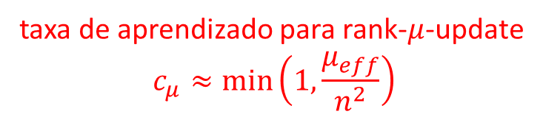
CMA-ES (Rank-$μ$-Update)
Primeira ideia: média das matrizes de covariância das gerações:
$$C^{(g+1)}=\frac{1}{g+1}\sum_{i=0}^{g}{\frac{1}{{σ^{\left(i\right)}}^{2}}C_{μ}^{(i+1)}}$$
Porém, mais interessante dar maior peso para informações mais atuais. Usar média móvel exponencial:
$$C^{(g+1)}=\left(1−c_{μ}\right)C^{(g)}+c_{μ}\frac{1}{{σ^{\left(g\right)}}^{2}}C_{μ}^{\left(g+1\right)}$$
taxa de aprendizado para rank-$μ$-update
$$c_{μ}≈\min\left(1,\frac{μ_{eff}}{n^{2}}\right)$$

Slide 40

Média Móvel Exponencial
$$\overline{x}=\left(1−α\right)\overline{x}+αx$$
Uso muito comum em Engenharia, em especial Computação e IA.
Implementa um filtro passa-baixas.
Abrindo:
$${\overline{x}}_{k}={\left(1−α\right)}^{k}x_{0}+\sum_{i=1}^{k}{α{\left(1−α\right)}^{k−i}x}$$

Slide 41

Média Móvel Exponencial

Slide 42

CMA-ES (Rank-$μ$-Update)
O autor ainda comentam de uma variação que considera $λ$ pesos:
$$C^{(g+1)}=\left(1−c_{μ}\sum_{i=1}^{λ}{w_{i}}\right)C^{(g)}+c_{μ}\sum_{i=1}^{λ}{w_{i}y_{i:λ}^{(g+1)}{y_{i:λ}^{\left(g+1\right)}}^{T}}$$
$$y_{i:λ}^{(g+1)}=(x_{i:λ}^{\left(g+1\right)}−m^{\left(g\right)})/σ^{(g)}$$
$$w_{1}≥w_{2}≥…≥w_{μ}>0≥w_{μ+1}≥…≥w_{λ}$$
$$\sum_{i=1}^{μ}{w_{i}}=1, \sum_{i=1}^{λ}{w_{i}}≈0$$

Slide 43


CMA-ES (Rank-One-Update)
Autores argumentam que a matriz de covariância perde informação de sinal.
Para evitar isso, usar acumulação (cumulation) das atualizações:
$$\frac{m^{(g+1)}−m^{\left(g\right)} }{σ^{(g)}}+\frac{m^{(g)}−m^{\left(g−1\right)} }{σ^{(g−1)}}+\frac{m^{(g−1)}−m^{\left(g−2\right)} }{σ^{(g−2)}}$$
CMA-ES faz isso com média exponencial:
$$p_{c}^{(g+1)}=\left(1−c_{c}\right)p_{c}^{(g)}+\sqrt{c_{c}\left(2−c_{c}\right)μ_{eff}}\frac{m^{(g+1)}−m^{(g)}}{σ^{(g)}}$$
$p_{c}^{(g+1)}$ é chamado de evolution path.
taxa de aprendizado do cumulation
$c_{c}≈4/n$, $p_{c}^{(0)}=0$

Slide 44


CMA-ES
Atualização da matriz de covariância combina rank-one-update e rank-$μ$-update:
$$C^{(g+1)}=\left(1−c_{1}−c_{μ}\right)C^{(g)}+c_{1}p_{c}^{(g+1)}{p_{c}^{\left(g+1\right)}}^{T}+c_{μ}\sum_{i=1}^{μ}{w_{i}y_{i:λ}^{(g+1)}{y_{i:λ}^{\left(g+1\right)}}^{T}}$$
$$y_{i:λ}^{(g+1)}=\frac{x_{i:λ}^{(g+1)}−m^{(g)}}{σ^{(g)}}$$
taxa de aprendizado do rank-one-update
$c_{1}≈2/n^{2}$, $c_{μ}≈μ_{eff}/n^{2}$

Slide 45

CMA-ES (Controle do Passo)

Slide 46




CMA-ES (Controle do Passo)
Calcula-se outro evolution path:
$$p_{σ}^{(g+1)}=\left(1−c_{σ}\right)p_{σ}^{(g)}+\sqrt{c_{σ}\left(2−c_{σ}\right)μ_{eff}}{C^{\left(g\right)}}^{−\frac{1}{2}}\frac{m^{(g+1)}−m^{(g)}}{σ^{(g)}}$$
$$σ^{(g+1)}=σ^{(g)}\exp\left(\frac{c_{σ}}{d_{σ}}\left(\frac{\left|\left|p_{σ}^{(g+1)}\right|\right|}{E\left|\left|N\left(0, I\right)\right|\right|}−1\right)\right)$$
Taxa de aprendizado de $σ$
$p_{σ}^{(0)}=0,$ $c_{σ}≈4/n$
evitar que dependa da “orientação” de $C$
damping de $σ$
$$d_{σ}≈1+\sqrt{\frac{μ_{eff}}{n}}$$

Slide 47

CMA-ES (Inicialização)
Entrada: $m^{(0)}$, $σ$, $λ$.
Inicialização: $C=I$, $p_{c}=0$, $p_{σ}=0$.
Hiperparâmetros:
$c_{c}≈4/n$, $c_{σ}≈4/n$, $c_{1}≈2/n^{2}$, $c_{μ}≈μ_{eff}/n^{2}$, $c_{1}+c_{μ}≤1$,
$d_{σ}≈1+\sqrt{\frac{μ_{eff}}{n}}$, $w_{1}≥w_{2}≥…≥w_{μ}$ t.q. $μ_{eff}≈0,3λ$, $μ=\left\lfloor λ/2\right\rfloor$.
Ver página 32 do tutorial de CMA-ES.

Slide 48

CMA-ES (Loop)
$$x_{i}\sim m+σN(0,C)$$
$y_{i:λ}=\frac{x_{i:λ}−m}{σ}$ , $m^{′}=m$, $m=\sum_{i=1}^{μ}{w_{i}x_{i:λ}}$
$$p_{c}=\left(1−c_{c}\right)p_{c}+\sqrt{c_{c}\left(2−c_{c}\right)μ_{eff}}\frac{m−m′}{σ}$$
$$p_{σ}=\left(1−c_{σ}\right)p_{σ}+\sqrt{c_{σ}\left(2−c_{σ}\right)μ_{eff}}C^{−\frac{1}{2}}\frac{m−m′}{σ}$$
$$C=\left(1−c_{1}−c_{μ}\right)C+c_{1}p_{c}p_{c}^{T}+c_{μ}\sum_{i=1}^{μ}{w_{i}}y_{i:λ}y_{i:λ}^{T}$$
$$σ=σ\exp\left(\frac{c_{σ}}{d_{σ}}\left(\frac{{||p}_{σ}||}{|\left|N\left(0,I\right)\right||}−1\right)\right)$$

Slide 49
Quando usar CMA-ES?
Função de otimização não-linear, não-quadrática, não-convexa.
Rugosa: não-suave, descontínua, multimodal (múltiplos mínimos locais) e ruidosa.
Muitos parâmetros.
Não-separável (um parâmetro influencia no outro).

Slide 50
Quando usar CMA-ES?
Função de otimização não-linear, não-quadrática, não-convexa.
Rugosa: não-suave, descontínua (problema para derivada), multimodal (múltiplos mínimos locais) e ruidosa.
Muitos parâmetros.
Não-separável (um parâmetro influencia no outro).

Slide 51

Quando não usar CMA-ES
Problemas separáveis: rodar otimizações menores.
Gradiente fácil de calcular: Gradient Descent.
Dimensão pequena ($n≤3$): Nelder-Mead.

Slide 52
Estudos de Caso

Slide 53


Otimização de Keyframes
Exemplo: fazer robô chutar a bola o mais distance possível.
$f$=distância que a bola andou após o robô chutar a bola.
$x$=sequência de ângulos das juntas do robô humanoide.
Quantos parâmetros?
22 juntas x 7 keyframes + 6 tempos = 161 parâmetros.

Slide 54
Otimização de Keyframes
Problema muito difícil:
Muitos parâmetros.
Dinâmica complexa.
Muitas descontinuidades (e.g. robô bater o pé no chão).
Muitos mínimos locais.
Estocástico (ruído do simulador).
Mesmo CMA-ES tem dificuldade de resolver do “zero”.
Como conseguir um bom “chute” inicial (semente)?
Por que não roubar movimento dos outros times? 😈

Slide 55
Otimização de Keyframes
Pode-se “observar” movimento do adversário.
UT Austin Villa na verdade modificou o servidor para enviar posições das juntas do adversário.
Usou movimento “roubado” como semente do CMA-ES e obteve chute melhor ainda!
Amostragem das juntas a cada 60 ms.

Slide 56
Otimização de Keyframes
Com amostragem de 60 ms, o chute ficou com 1958 parâmetros!
Parâmetros demais para o CMA-ES.
Redução de parâmetros:
Remoção das juntas da cabeça.
“Fusão” de parâmetros de juntas que variavam menos de 0,5° entre dois frames consecutivos.
Remoção de keyframes antes do chute estar “preparado”.
Com redução ficou com 59 parâmetros. Mais 3 parâmetros para a posição inicial do robô (x, y e ângulo): 62 parâmetros.

Slide 57

Chute Inicial (FCPortugal)

Slide 58

Semente Amostrada

Slide 59

Chute Otimizado (Distância)

Slide 60

Chute Otimizado (Precisão)

Slide 61

Chute Otimizado (Ar)

Slide 62

Chute Otimizado (Kickoff)

Slide 63

Funções de Fitness (Maximização)
Distância:
$$f_{distance}=\left\{\begin{matrix}−1, se falha \\ finalBallLocation.x, caso contrário\end{matrix}\right.$$
Falha: queda, chutar para trás ou tocar na bola antes de chutá-la.
Precisão:
$$f_{accuracy}=\left\{\begin{matrix}−1, se falha \\ finalBallLoc.x∗e^{−angleOffset^{2}/180}, caso contrário\end{matrix}\right.$$

Slide 64

Funções de Fitness (Maximização)
Bola no ar:
$$f_{air}=\left\{\begin{matrix}−1, falha \\ 0, errou o gol \\ 100+finalBallLoc.x+2∗airDist, caso contrário\end{matrix}\right.$$
airDist: distância percorrida pela bola antes de ficar abaixo de 0,5 m acima do chão.

Slide 65

Funções de Fitness (Maximização)
Kickoff (multi-agente):
$$f_{touch}=\left\{\begin{matrix}−1, se falha \\ 10−finalBallLoc.magnitude, caso contrário\end{matrix}\right.$$
$$f_{kickoff}=\left\{\begin{matrix}−1, se falha \\ −1, ordem de toque errada \\ −1, algum agente errou \\ 100+finalBallLoc.x+2∗airDist, caso contrário\end{matrix}\right.$$

Slide 66
Otimização com CMA-ES
População de 200 amostras.
Execução em cluster.
Em trabalho semelhante (caminhada), disse que teve speedup de 150. Otimização da caminhada levaria >100 dias em único computador.
Trabalho mais recente, diz que execução sequencial demoraria 1,5 ano.
Patrick (UT Austin Villa) já usou CMA-ES em muitos contextos:
Caminhada.
Diferentes tipos de caminhada.
Levantar-se.
Diferentes tipos de chute.

Slide 67



CMA-ES x Deep Reinforcement Learning
Artigo do OpenAI de 2017.
CMA-ES x TRPO.
Usou CMA-ES para treinar rede neural da política.
CMA-ES ganhou em:
Muito paralelizável.
Não precisa tunnar hiperparâmetros.
Resumo: precisa de mais dados para treinar, mas ganha se você tiver um cluster muito grande.

Slide 68
Para Saber Mais
Post legal para entender ES: http://blog.otoro.net/2017/10/29/visual-evolution-strategies/
CMA-ES:
Página do CMA-ES: http://cma.gforge.inria.fr/cmaes_sourcecode_page.html
Tutorial do CMA-ES: https://hal.inria.fr/hal-01297037/file/tutorial.pdf
Otimização de keyframes usando CMA-ES: http://www.cs.utexas.edu/~pstone/Papers/bib2html/b2hd-LNAI14-Depinet.html
Estudo do CMA-ES pela OpenAI: https://openai.com/blog/evolution-strategies/

Slide 69
Laboratório 5

Slide 70
Laboratório 5
Lab simples.
Implementar estratégia evolutiva simples.
Usar código do CMA-ES disponível na Internet.
Comparar em funções benchmark.

